Slide 1
PREFEITURA MUNICIPAL DE GUAÇUÍ
Estado do Espírito Santo
Secretaria Municipal de Saúde
Prestação de Contas
3º Quadrimestre e
Relatório Anual de Gestão
2022
GUAÇUÍ-ES
2023

Slide 2
PREFEITURA MUNICIPAL DE GUAÇUÍ
Estado do Espírito Santo
Secretaria Municipal de Saúde
LEI COMPLEMENTAR 141/2012
O gestor do SUS em cada ente da Federação elaborará Relatório detalhado referente ao quadrimestre anterior, o qual conterá, no mínimo, as seguintes informações:
Montante e fonte dos recursos aplicado no período;
Auditorias realizadas ou em fase de execução no período e suas recomendações e determinações;
Oferta e produção de serviços públicos na rede assistencial própria, contratada e conveniada, cotejando esses dados com os indicadores de saúde da população em seu âmbito de atuação.

Slide 3
PREFEITURA MUNICIPAL DE GUAÇUÍ
Estado do Espírito Santo
Secretaria Municipal de Saúde
RECURSOS FINANCEIROS APLICADOS

Slide 4
PREFEITURA MUNICIPAL DE GUAÇUÍ
Estado do Espírito Santo
Secretaria Municipal de Saúde
Recursos Executados 2022 - R$ 26.454.402,32
 | 1º Q | 2º Q | 3º Q
FOLHA DE PAGAMENTO | R$ 2.019.929,16 | R$ 3.006.294,72 | R$ 4.637.249,53
PRESTADORES DE SERVIÇOS | R$ 600.802,13 | R$ 759.672,11 | R$ 864.486,12
SANTA CASA | R$ 861.000,00 | R$ 1.148.000,00 | R$ 2.371.597,00
LABORATÓRIO | R$ 157.682,54 | R$ 191.995,79 | R$ 155.534,73
DIÁRIA | R$ 66.877,00 | R$ 83.088,00 | R$ 65.160,50
OBRIGAÇÃO PATRONAL | R$ 1.014.257,23 | R$ 631.158,49 | R$ 926.286,76
CONSÓRCIO | R$ 537.066,46 | R$ 1.766.870,99 | R$ 1.124.407,34
DEVOLUÇÃO DE CONVÊNIO | R$ 93.883,27 | - | -
INVESTIMENTO | R$ 268.672,83 | R$ 221.433,99 | R$ 470.162,41
ENERGIA | R$ 52.099,67 | R$ 35.555,80 | R$ 19.856,03
TELEFONE | R$ 10.620,30 | R$ 10.660,99 | R$ 4.155,84
INTERNET | R$ 3.213,70 | R$ 4.659,30 | R$ 1.455,60
MEDICAMENTO | R$ 183.789,88 | R$ 206.040,58 | R$ 141.897,92
MATERIAL DE CONSUMO | R$ 210.918,09 | R$ 241.718,60 | R$ 391.143,15
ALUGUEL | R$ 20.353,13 | R$ 44.688,55 | R$ 37.524,57
MANUTENÇÃO DE VEÍCULOS | R$ 87.000,32 | R$ 156.349,68 | R$ 113.920,41
COMBUSTÍVEL | R$ 117.671,17 | R$ 194.083,73 | R$ 117.621,77
TOTAL | 6.307.836,88 | 8.710.123,73 | R$ 11.436.441,71

Slide 5

PREFEITURA MUNICIPAL DE GUAÇUÍ
Estado do Espírito Santo
Secretaria Municipal de Saúde
PRODUÇÃO DE SERVIÇOS
PÚBLICOS
NA
REDE ASSISTENCIAL

Slide 6

PREFEITURA MUNICIPAL DE GUAÇUÍ
Estado do Espírito Santo
Secretaria Municipal de Saúde
REDE MUNICIPAL DE SAÚDE
10 - Unidades de Saúde Estratégias Saúde da Família;
01 - Programa de Agente Comunitário de Saúde e Endemias;
04 - Academias da Saúde;
01 - Núcleo de Apoio à Saúde da Família (NASF);
01 - Vigilância em Saúde (Sanitária, Epidemiológica e Ambiental);
01 - Centro Integrado à Saúde (Policlínica / Saúde da Mulher / Imunização);
01 - Centro de Atenção Psicossocial (CAPS);
01 - Serviço de Aconselhamento e Testagem das IST/AIDS (SAE & CTA);
01 - Centro de Reabilitação Física;
01 - Farmácia Básica e Cidadã Estadual;
01 - Pronto Atendimento Municipal (Convênio com SCMG);
01 - Samu;
01 - Saúde Fácil (convênio consórcio intermunicipal).

Slide 7

PREFEITURA MUNICIPAL DE GUAÇUÍ
Estado do Espírito Santo
Secretaria Municipal de Saúde
ATENÇÃO BÁSICA
Visitas domiciliares realizadas pelo ACS: 61.377

Slide 8
Saúde Bucal nas Escolas: 1622 kits distribuídos
(escova, fio e creme dental).
PREFEITURA MUNICIPAL DE GUAÇUÍ
ESTADO DO ESPÍRITO SANTO
Secretaria Municipal de Saúde
SAÚDE BUCAL

Slide 9
PREFEITURA MUNICIPAL DE GUAÇUÍ
Estado do Espírito Santo
Secretaria Municipal de Saúde
NASF - ATENDIMENTOS
QUANTITATIVO DE ATENDIMENTOS
PSICOLOGIA | 175
NUTRIÇÃO | 209
FARMÁCIA | 190
FISIOTERAPIA | 31
ASSISTÊNCIA SOCIAL | 38

Slide 10
PREFEITURA MUNICIPAL DE GUAÇUÍ
Estado do Espírito Santo
Secretaria Municipal de Saúde
NASF
ATIVIDADES EM GRUPO
ACADEMIA DA SAÚDE ( FUNCIONAL, CAMINHADAS, OUTRAS) | 829
ATIVIDADES COMPARTILHADAS EM EQUIPE E ESF | 43
ATIVIDADES COLETIVA (REUNIÕES, PSE, SALA DE ESPERA, GRUPOS, TABAGISMO) | 60

Slide 11
PREFEITURA MUNICIPAL DE GUAÇUÍ
Estado do Espírito Santo
Secretaria Municipal de Saúde
CENTRO DE FISIOTERAPIA “DONA GABY”

Slide 12
PREFEITURA MUNICIPAL DE GUAÇUÍ
Estado do Espírito Santo
Secretaria Municipal de Saúde
SAE & CTA –DST/AIDS
Atendimentos Rede Cegonha: 360
(DST + UBS + Maternidade)
ATENDIMENTOS | TOTAL
ENFERMAGEM | 832
PSICOLOGIA | 89
FARMÁCIA | 419
MÉDICO ASSISTÊNCIA SOCIAL | 285 126

Slide 13
. Procedimentos:
PREFEITURA MUNICIPAL DE GUAÇUÍ
Estado do Espírito Santo
Secretaria Municipal de Saúde
SAE & CTA –DST/AIDS

Slide 14
PREFEITURA MUNICIPAL DE GUAÇUÍ
Estado do Espírito Santo
Secretaria Municipal de Saúde
TRANSPORTE SANITÁRIO
Nº PACIENTES TRANSPORTADOS
CACHOEIRO | 1.344
VITÓRIA | 891
JERÔNIMO MONTEIRO | 24
ALEGRE | 507
OUTROS TOTAL DE PACIENTES TRANSPORTADOS | 179 2.945

Slide 15
PREFEITURA MUNICIPAL DE GUAÇUÍ
Estado do Espírito Santo
Secretaria Municipal De Saúde
FARMÁCIA BÁSICA MUNICIPAL
ATENDIMENTOS | QUANTITATIVO
Receitas comuns | 11.910
Receitas controladas | 5.261
Receitas COVID 19 | 30

Slide 16
PREFEITURA MUNICIPAL DE GUAÇUÍ
Estado do Espírito Santo
Secretaria Municipal de Saúde
LABORATÓRIO MUNICIPAL
EXAMES | QUANTITATIVO
DENGUE | 11
BAAR TB | 4
BAAR HANSENÍASE | 8
COLINESTERASE | -
FEBRE CHINKUNGUNYA | 11
BIOPSIA | 156
TOXOPLASMOSE | -
RAIVA | -
SOROLOGIA IgG e IgM COVID 19 | -
CORONA VIRUS ( SWAB RT-PCR ) | -
COVID + INFLUENZA | 35
TESTE RÁPIDO COVID 19 | 1177
RUBÉOLA | -

Slide 17
PREFEITURA MUNICIPAL DE GUAÇUÍ
ESTADO DO ESPIRITO SANTO
Secretaria Municipal de Saúde
VIGILÂNCIA SANITÁRIA
ATIVIDADES
Emissão de Alvará Sanitário | 57
Vistoria em Estabelecimentos | 123
Atendimentos de Denúncias/Reclamações | 152
Notificações | 112
Emissão de Dispensa de Alvará | 122

Slide 18
PREFEITURA MUNICIPAL DE GUAÇUÍ
Estado do Espírito Santo
Secretaria Municipal de Saúde
VIGILÂNCIA EPIDEMIOLÓGICA
SINASC- nascidos vivos: 136
SIM – óbitos: 60
PROGRAMA TUBERCULOSE: 2 Pacientes.
TESTE DO PEZINHO: 148
INVESTIGAÇÃO DE ÓBITO MATERNO INFANTIL: 5
DOENÇAS DE NOTIFICAÇÃO COMPULSÓRIA (COVID E OUTRAS): 1.507

Slide 19
PREFEITURA MUNICIPAL DE GUAÇUÍ
Estado do Espírito Santo
Secretaria Municipal de Saúde
IMUNIZAÇÃO
VACINAÇÃO DE ROTINA: 4.447 aplicações.
VACINAÇÃO CONTRA INFLUENZA: 696 aplicações.
VACINAÇÃO CONTRA COVID-19: 1.375 aplicações.
TOTAL DE VACINAS APLICADAS: 6.518 doses.

Slide 20
PREFEITURA MUNICIPAL DE GUAÇUÍ
Estado do Espírito Santo
Secretaria Municipal de Saúde
VIGILÂNCIA AMBIENTAL
IMOVÉIS TRABALHADOS: 9.600
ÍNDICE DE INFESTAÇÃO PREDIAL: 0,89 %
ATIVIDADES REALIZADAS:
PESQUISA LARVÁRIA, BLOQUEIO, FUMACÊ
PROGRAMA VIGIAGUA
CAMPANHA DE VACINAÇÃO CONTRA RAIVA ANIMAL

Slide 21
PREFEITURA MUNICIPAL DE GUAÇUÍ
Estado do Espírito Santo
Secretaria Municipal de Saúde
POLICLÍNICA
ESPECIALIDADES: Ortopedia, Cardiologia, Clínico-geral, Dermatologia, Psiquiatria, Urologia, Ginecologia e Obstetrícia, Gastroenterologia, Endocrinologia, pequenas cirurgias e Psicologia.
TOTAL DE ATENDIMENTOS: 4.801
SETOR DE REGULAÇÃO
EXAMES LABORATORIAIS (ROTINA): 2.848
EXAMES LABORATORIAIS (EXTRA): 2.600
ELETROCARDIOGRAMAS: 680
ULTRASSONOGRAFIAS: 570
OUTROS PROCEDIMENTOS REGULADOS: 4.607

Slide 22
PREFEITURA MUNICIPAL DE GUAÇUÍ
Estado do Espírito Santo
Secretaria Municipal de Saúde
CENTRO DE ATENÇÃO PSICOSSOCIAL – CAPS
ATENDIMENTOS | QUANTITATIVO
MÉDICO (PSIQUIATRA) | 620
FARMACÊUTICO | 1.180
PSICÓLOGO | 473
ENFERMAGEM | 162
ASSISTENTE SOCIAL | 20
VISITAS DOMICILIARES | 120
OFICINAS TERAPÊUTICAS | 25
ATENDIMENTOS DIVERSOS | 160

Slide 23
PREFEITURA MUNICIPAL DE GUAÇUÍ
Estado do Espírito Santo
Secretaria Municipal de Saúde
PROGRAMA SAÚDE DA MULHER
PROCEDIMENTOS | QUANTITATIVO
ATENDIMENTO GINECOLOGICO | 855
ATENDIMENTO OBSTÉTRICO | 739
EXAMES CITOPATOLOGICO REALIZADOS PELOS MÉDICOS | 144
D.I.U (DISPOSITIVO INTRA UTERINO) | 10
COLPOSCOPIA | 6
BIOPSIA DO COLO UTERINO | 5
SISCOLO | 9
APLICAÇÃO DE ÁCIDO (ATA) | 3

Slide 24
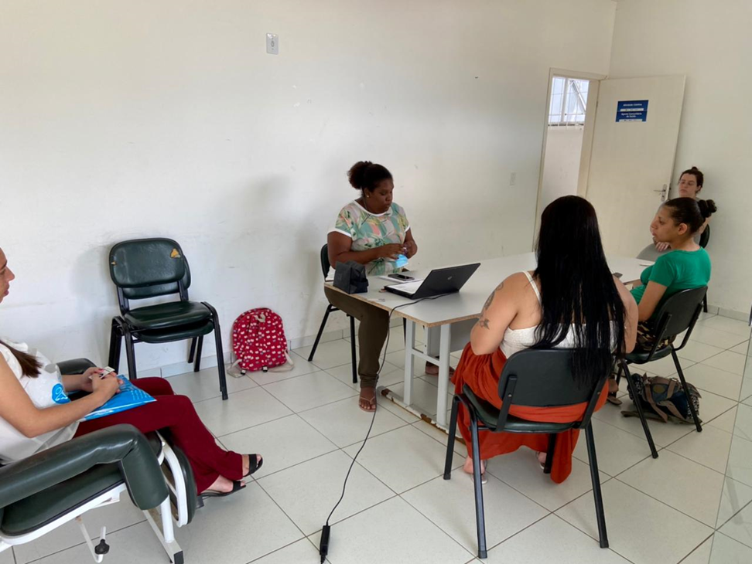
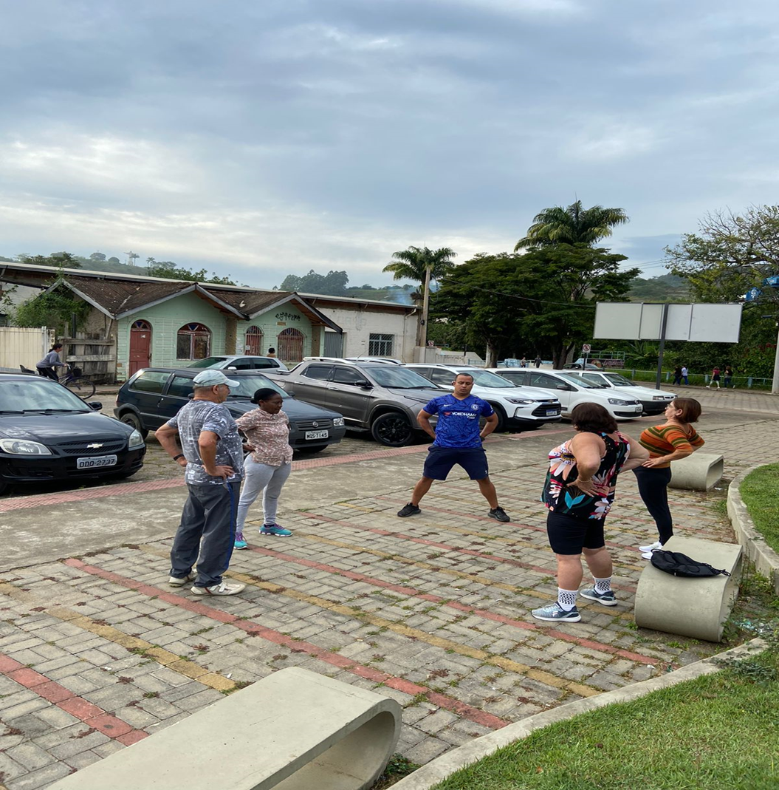
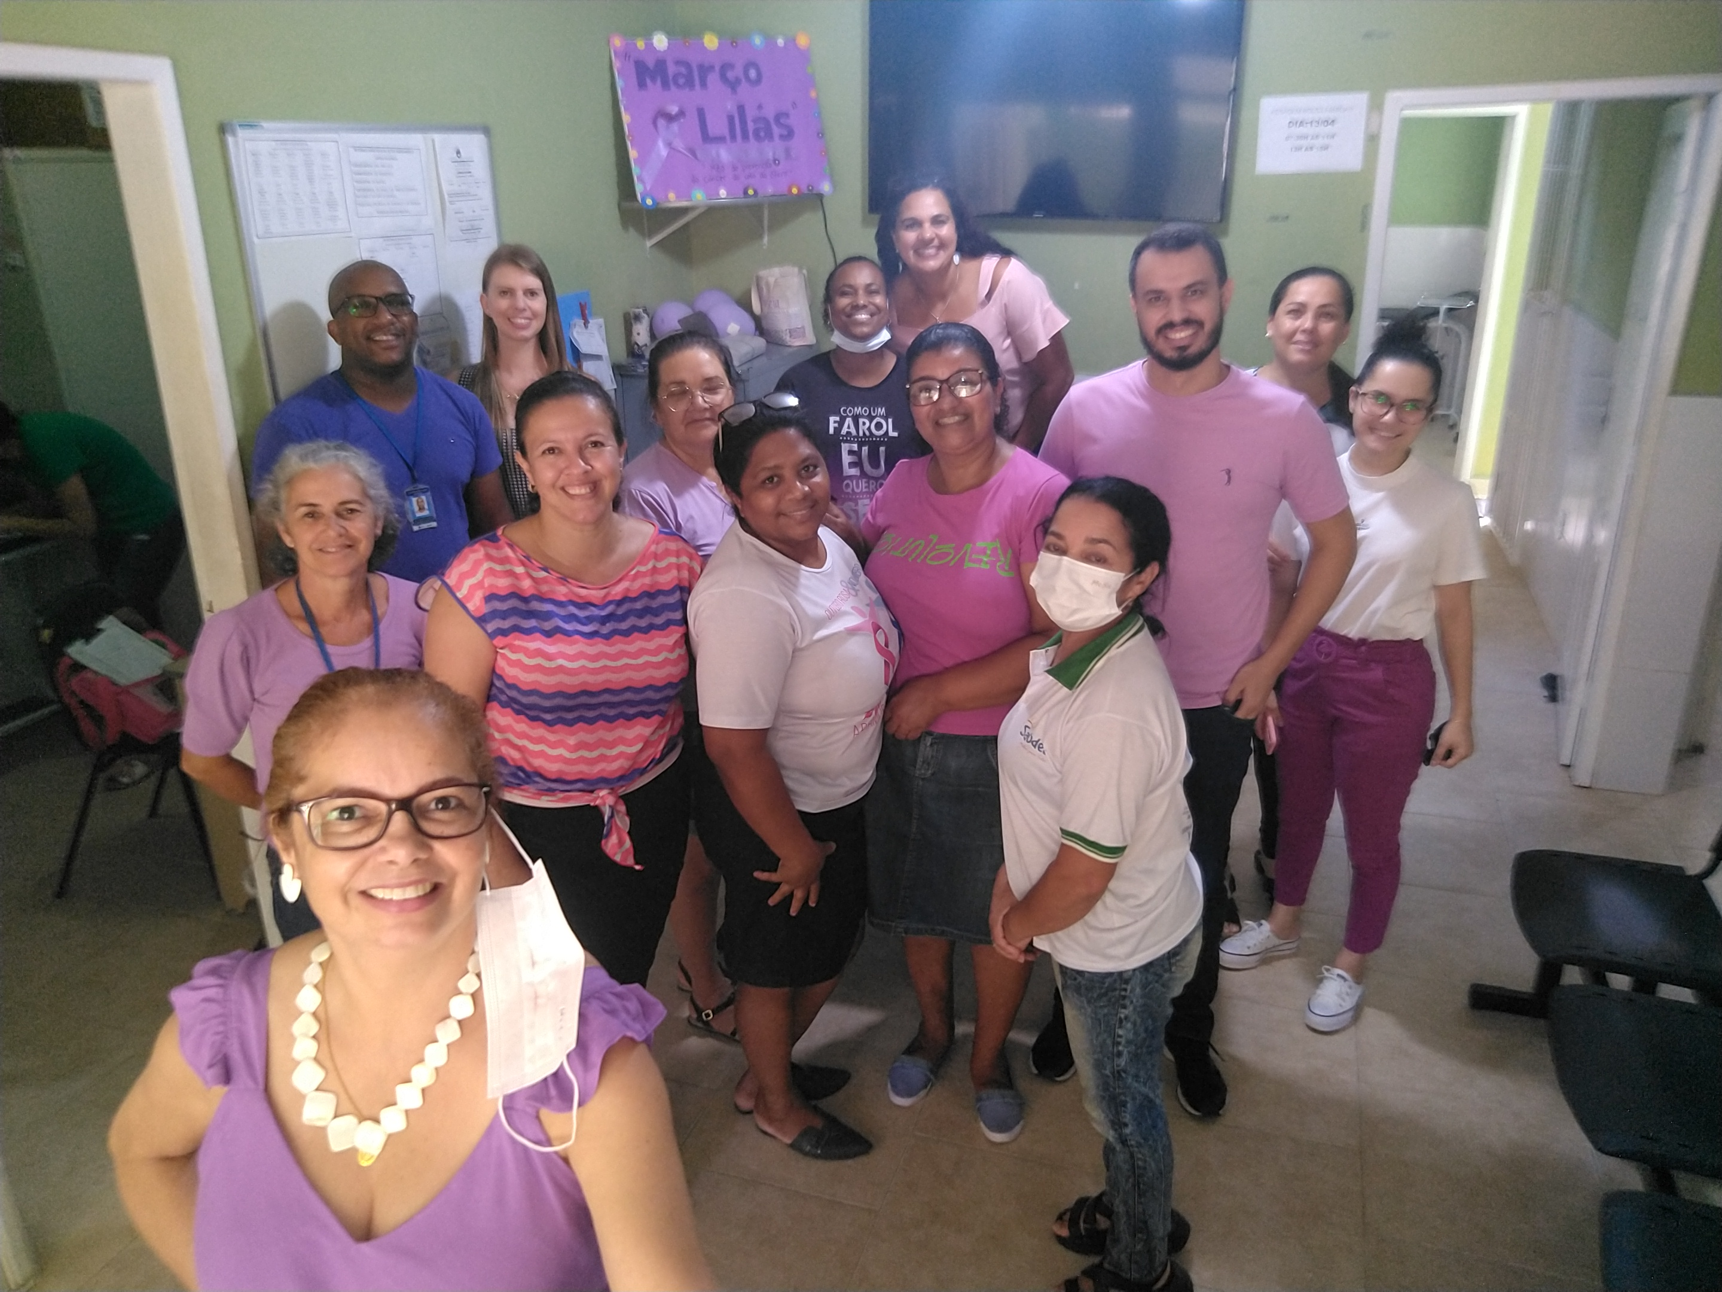
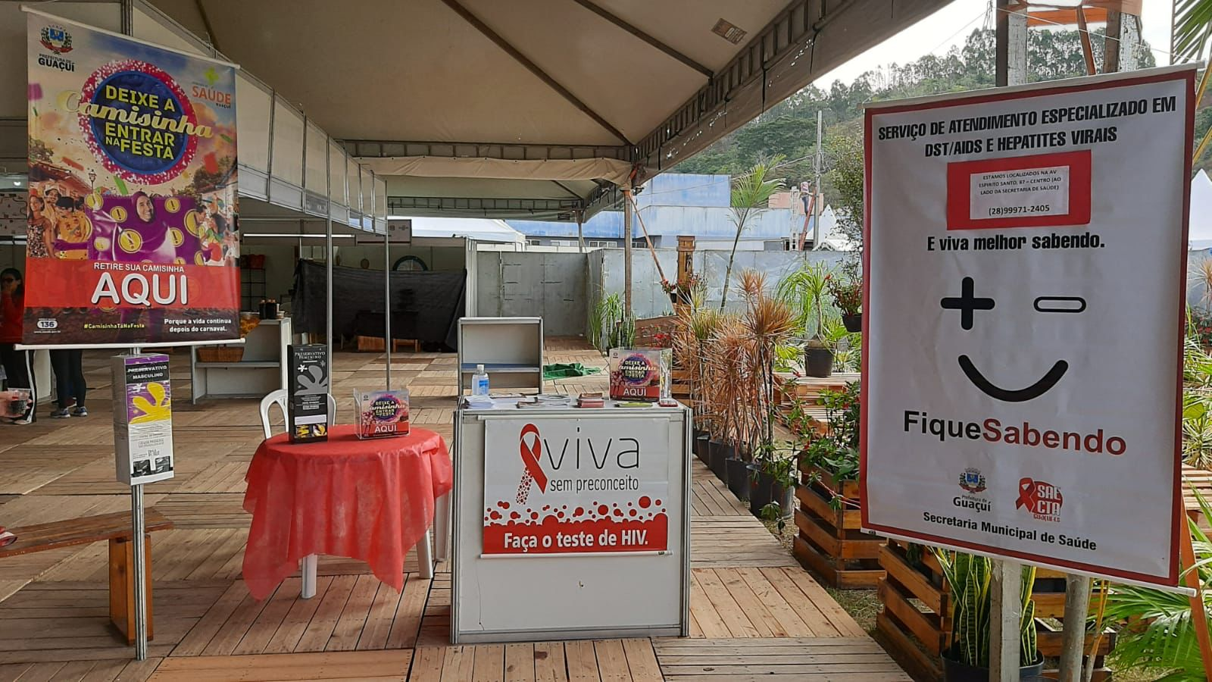
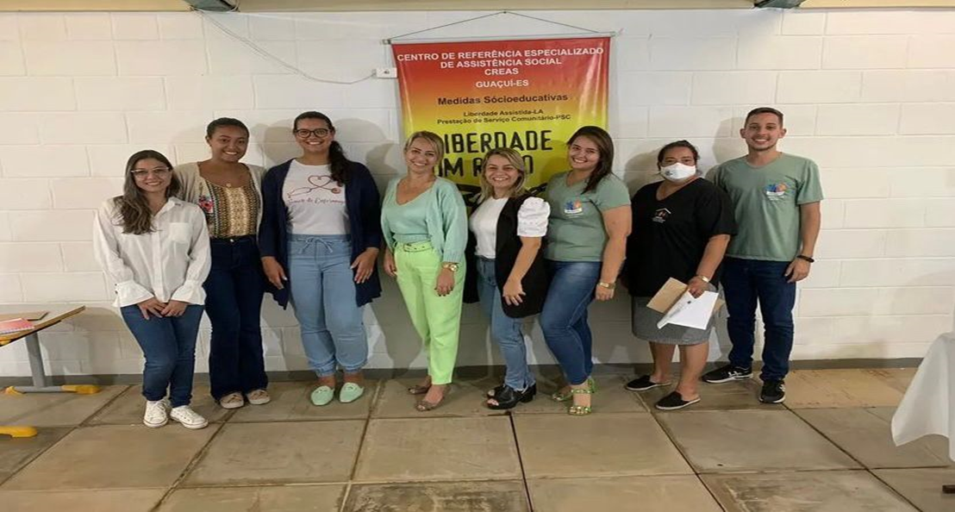
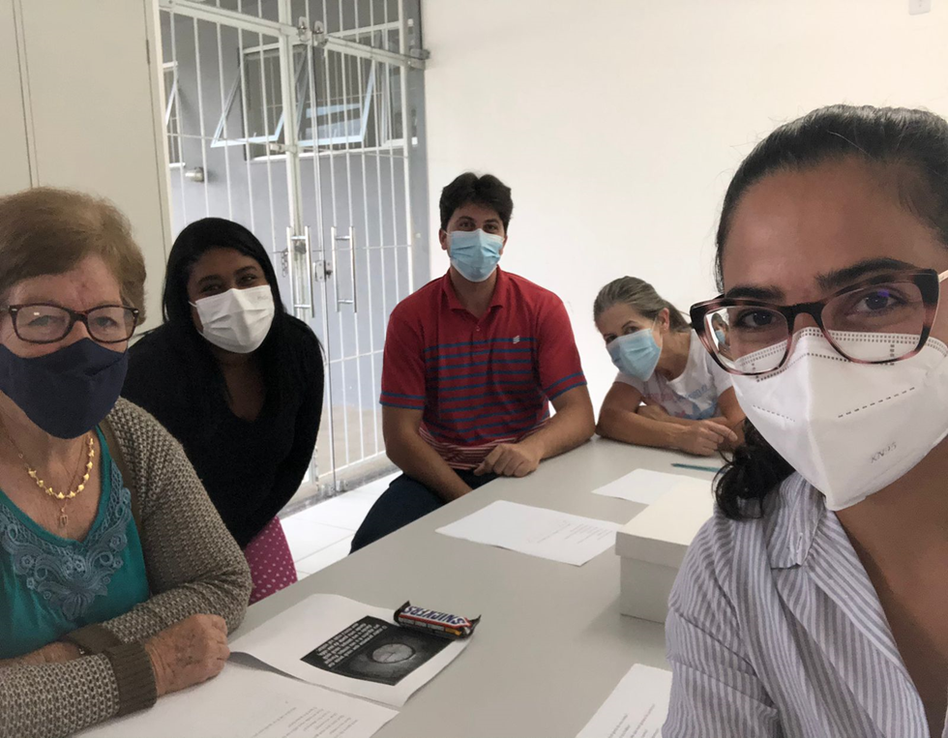
PREFEITURA MUNICIPAL DE GUAÇUÍ
Estado do Espírito Santo
Secretaria Municipal de Saúde
Ações APS e Equipes
Grupo de gestantes Caminhada orientada do grupo hiperdia Março Lilás: Prevenção CA colo uterino
Ação SAE/CTA: Festival de inverno Reunião SAE/CTA e CREAS. Reunião do grupo convivência

Slide 25
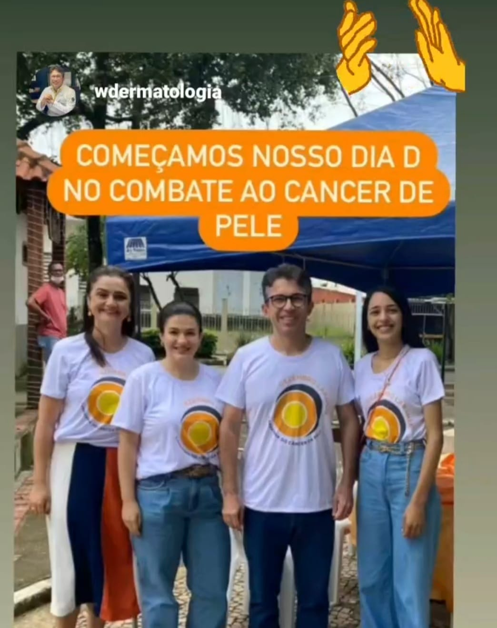
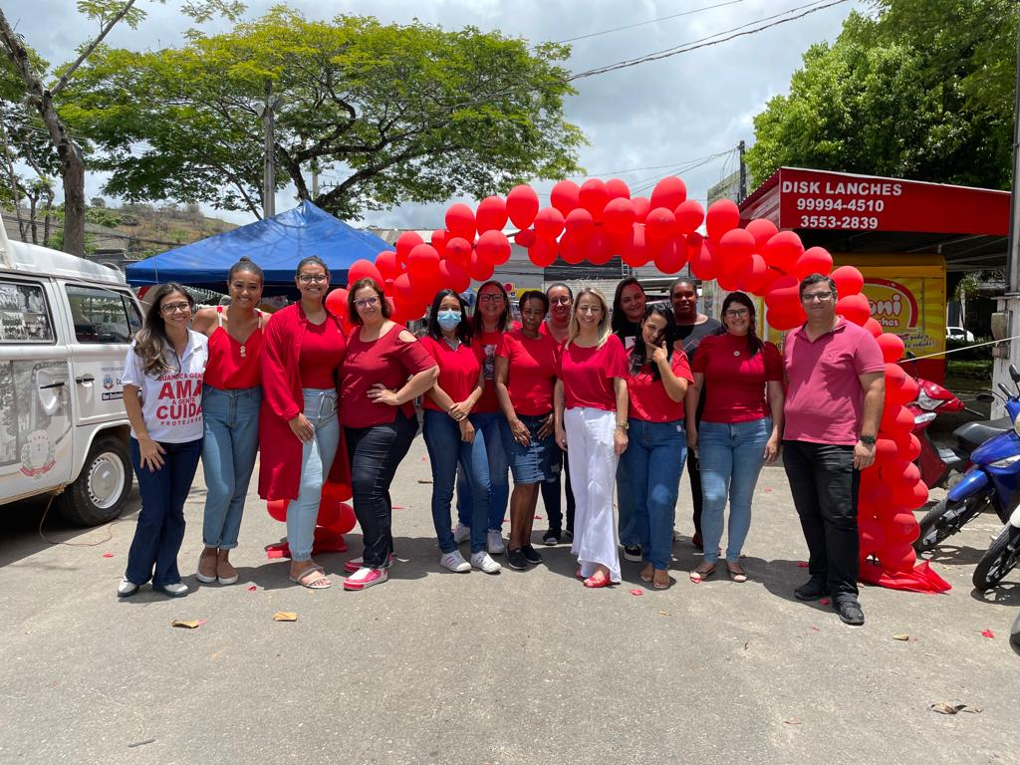

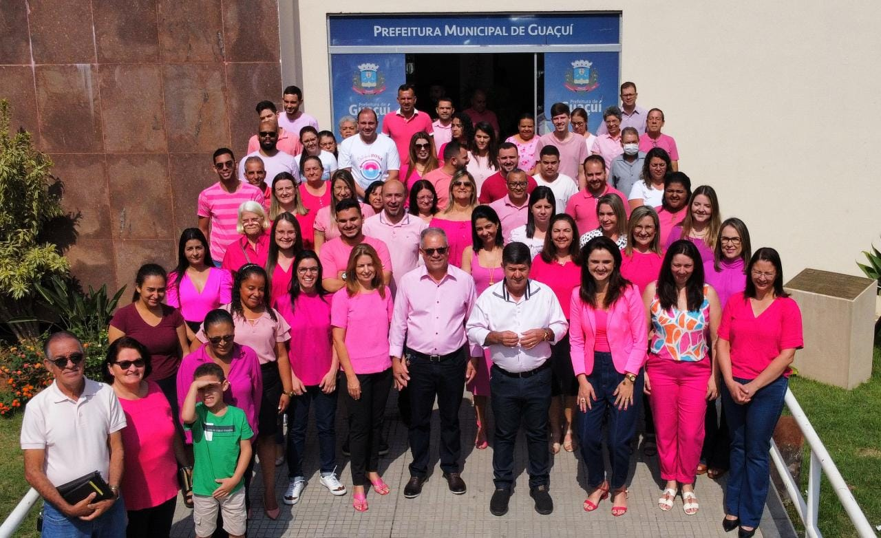
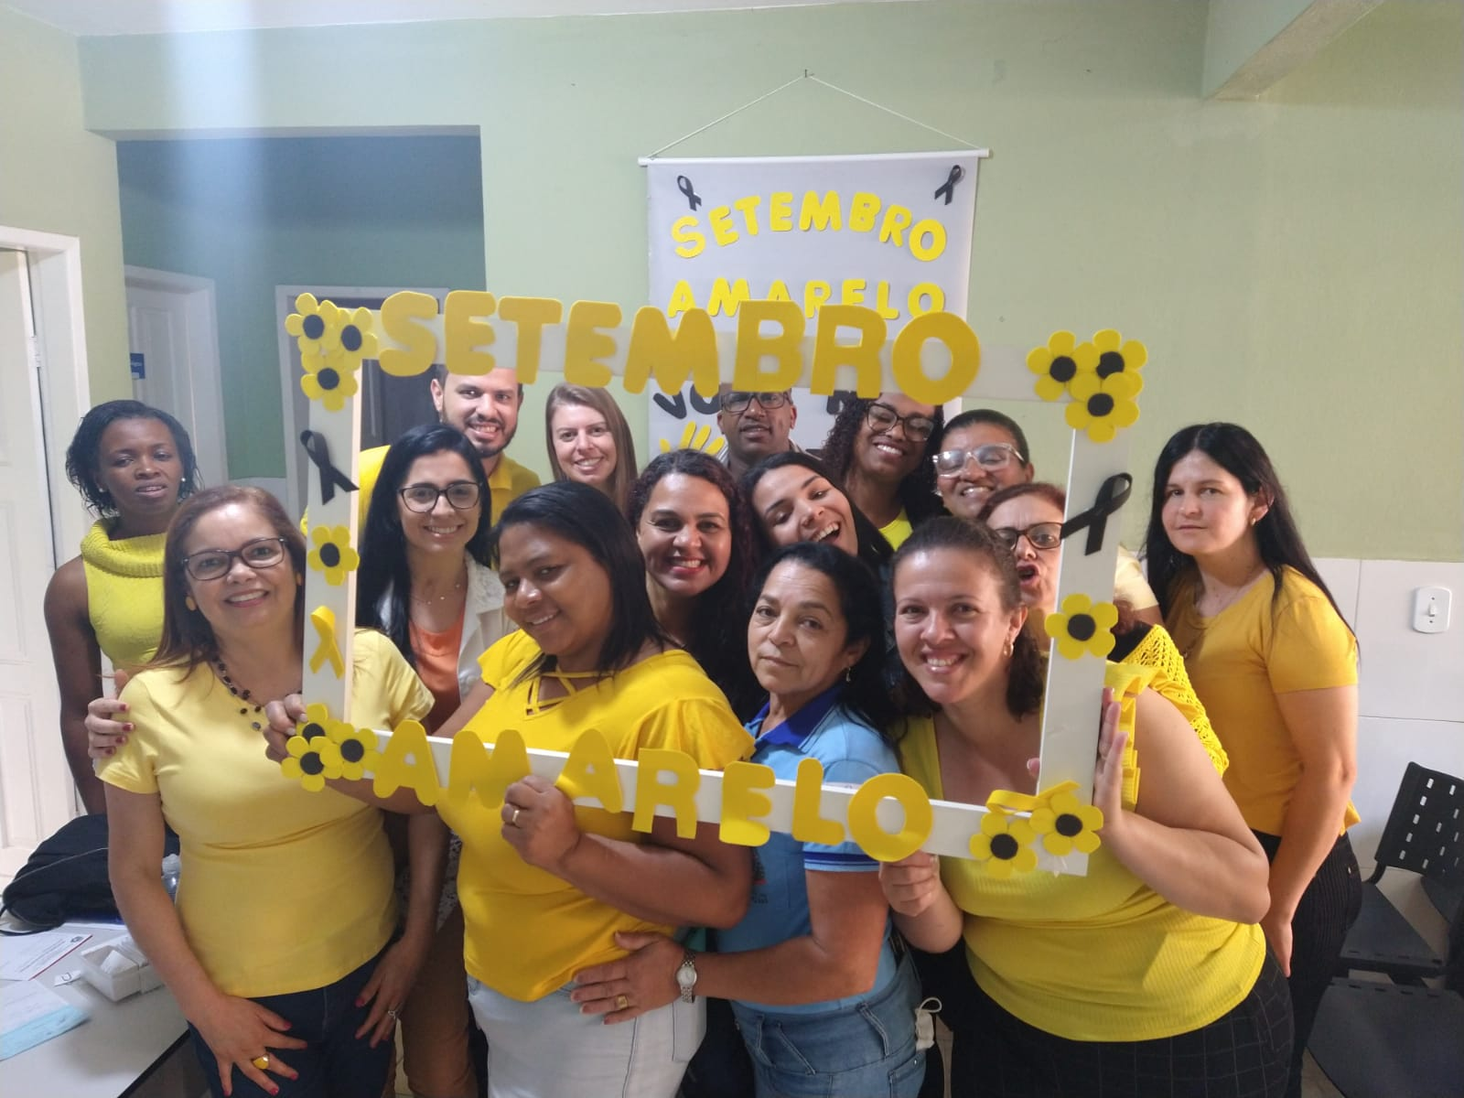
PREFEITURA MUNICIPAL DE GUAÇUÍ
Estado do Espírito Santo
Secretaria Municipal de Saúde
Ações APS e Equipes
Dezembro laranja Dezembro vermelho: Dia de enfrentamento HIV/AIDS
Novembro Azul: Outubro Rosa: Setembro Amarelo:
Prevenção CA de próstata Prevenção de CA de mama Prevenção contra suicídios

Slide 26
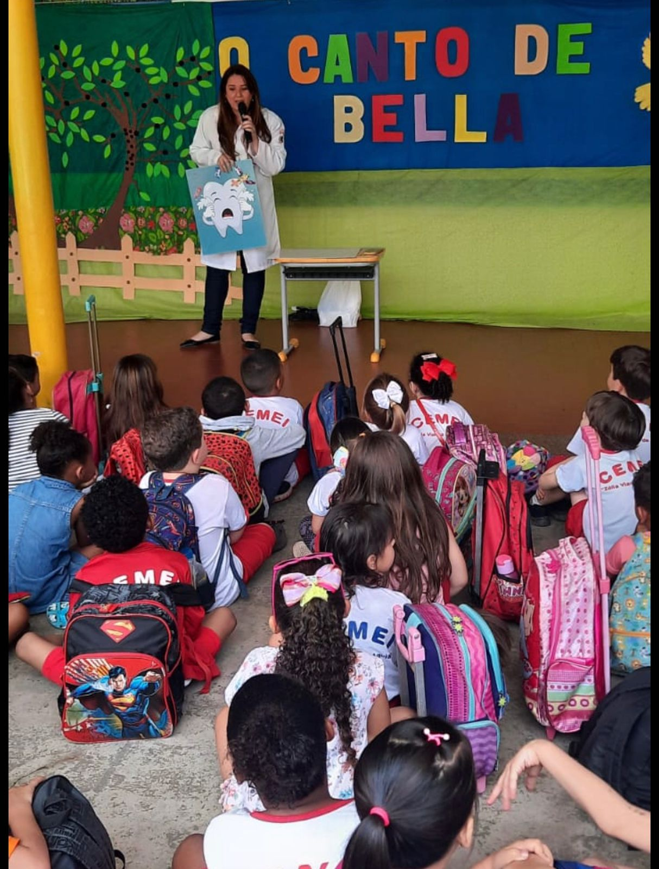
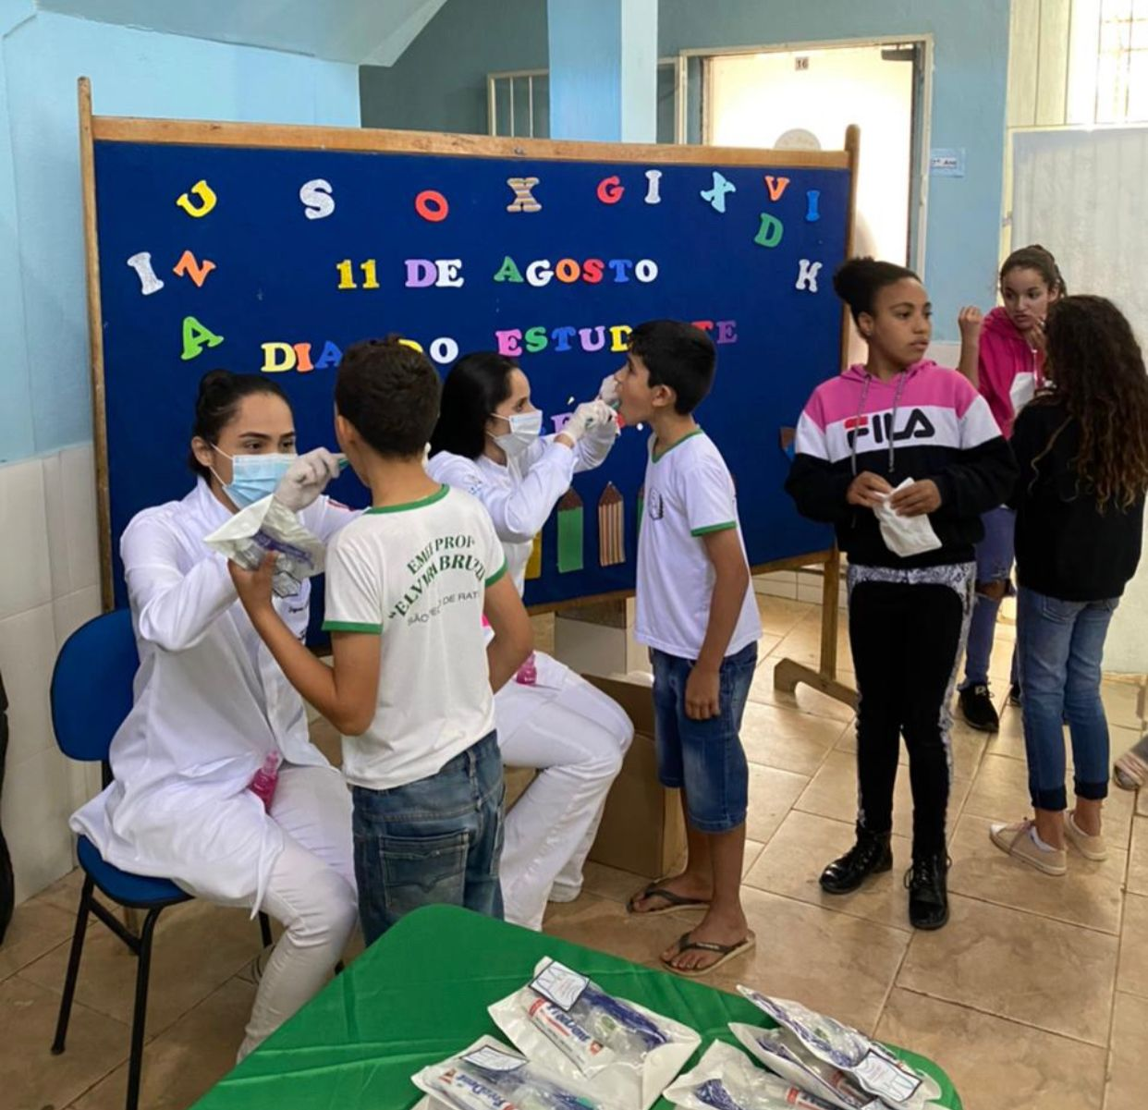
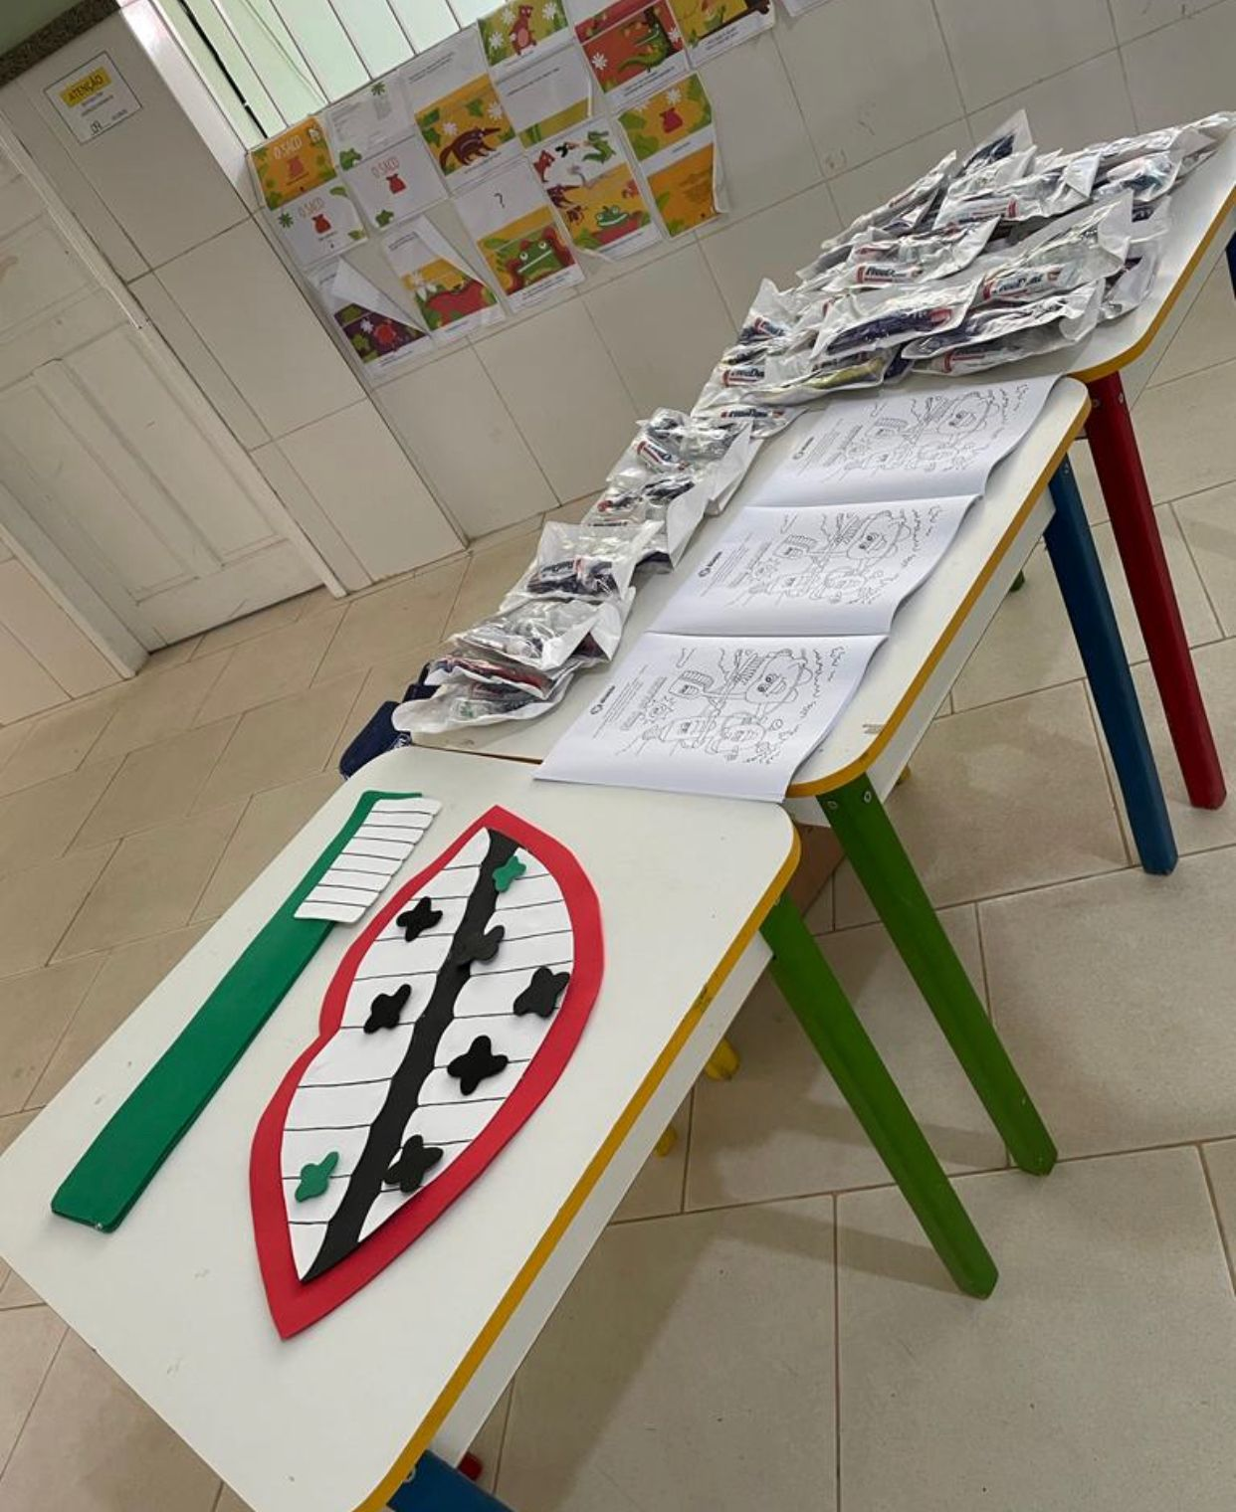

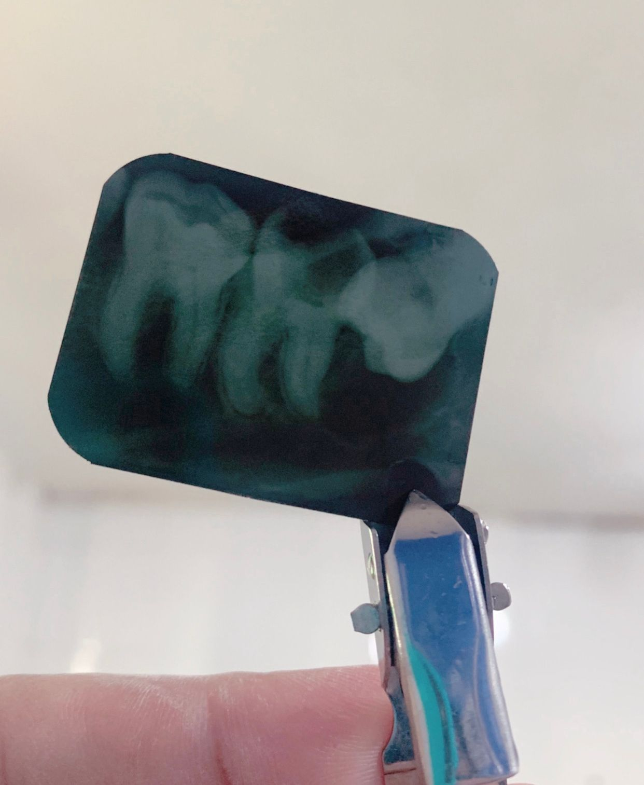
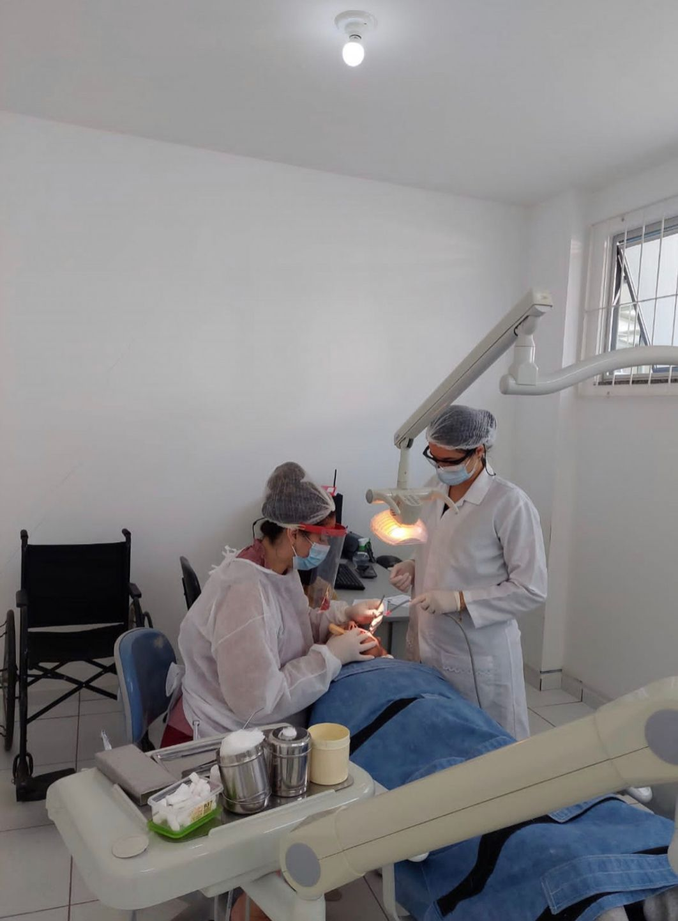
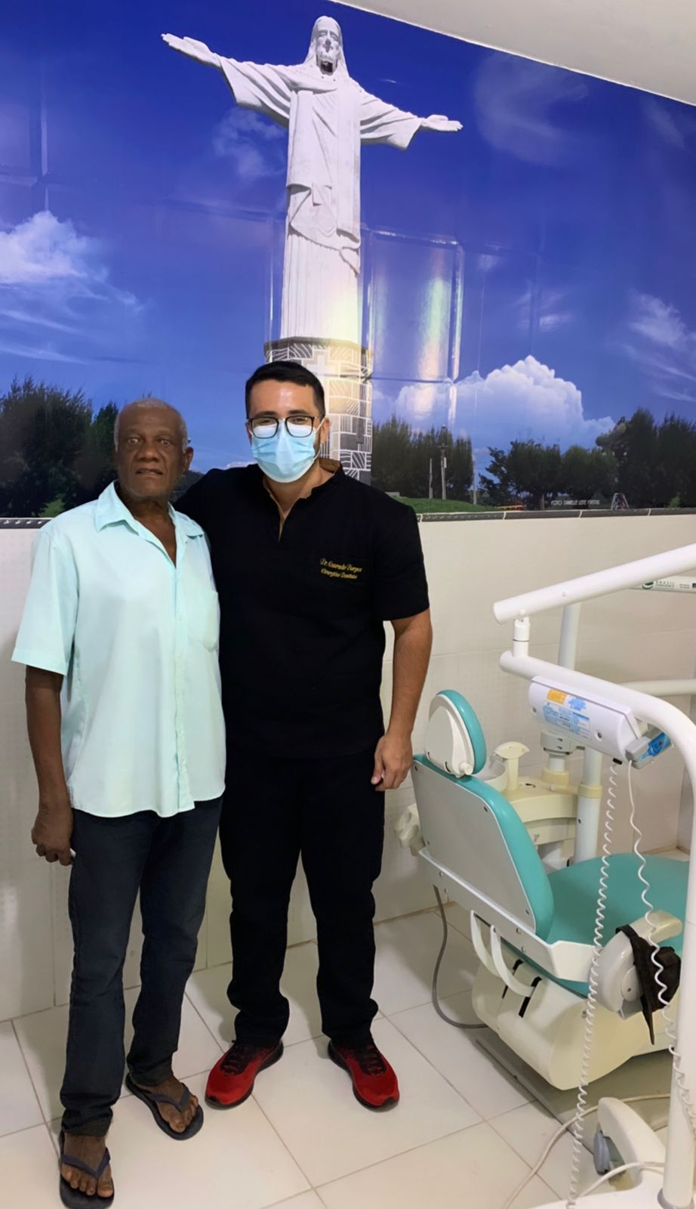
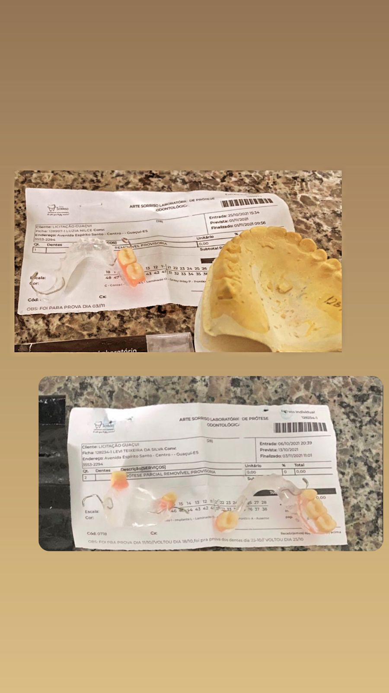
PREFEITURA MUNICIPAL DE GUAÇUÍ
Estado do Espírito Santo
Secretaria Municipal de Saúde
AÇÕES DA SAÚDE BUCAL
Saúde Bucal nas escolas, raio x, próteses dentárias e consultas odontológicas

Slide 27

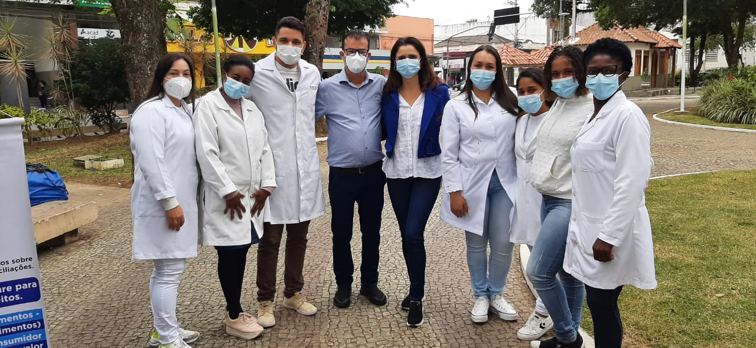
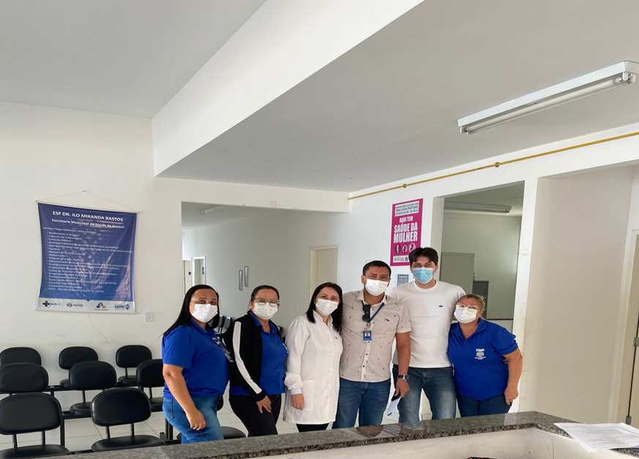
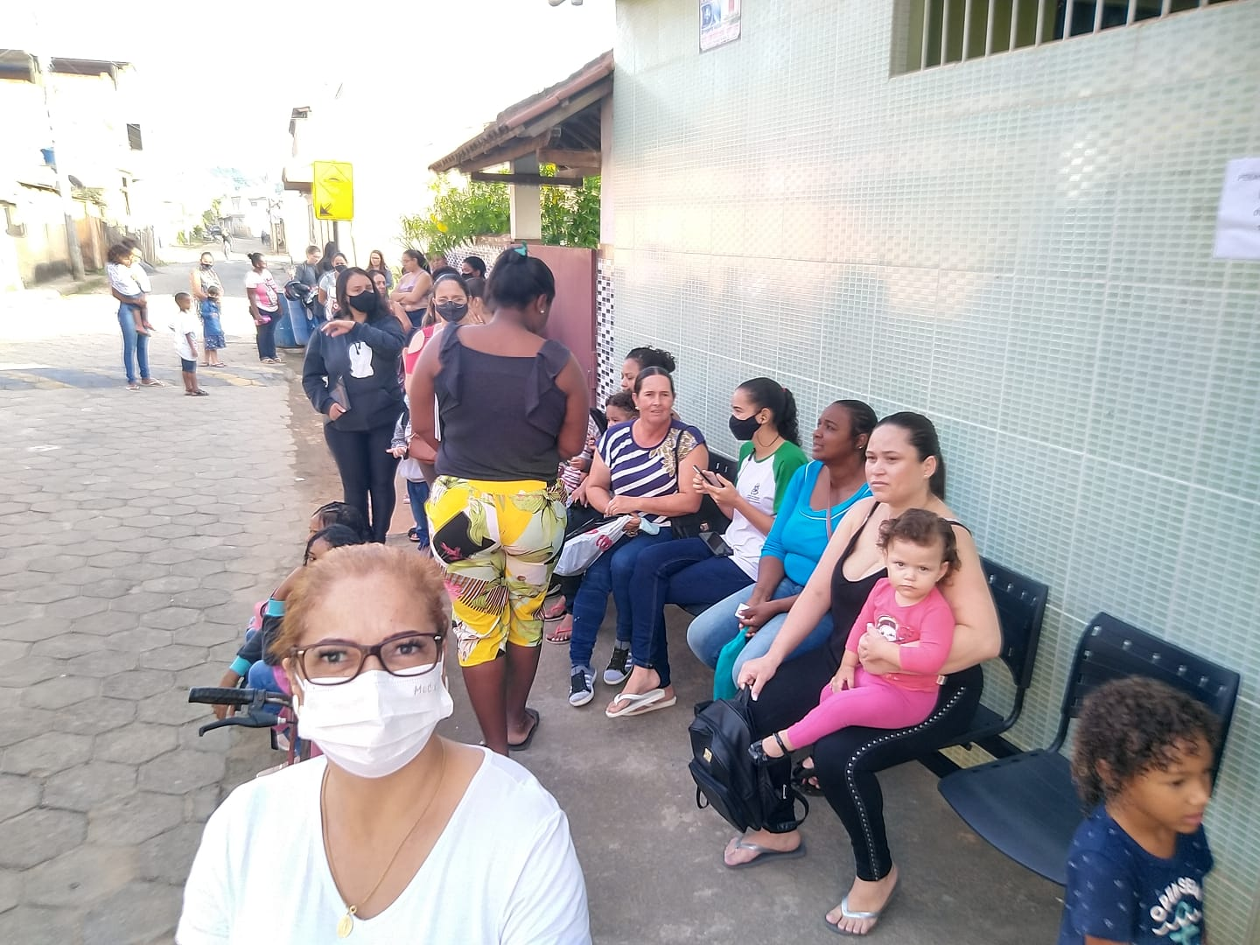
PREFEITURA MUNICIPAL DE GUAÇUÍ
Estado do Espírito Santo
Secretaria Municipal de Saúde
CAMPANHAS DE VACINAÇÃO
Campanhas de promoção e vacinação contra sarampo, covid 19, influenza e poliomielite.

Slide 28
PREFEITURA MUNICIPAL DE GUAÇUÍ
Estado do Espírito Santo
Secretaria Municipal de Saúde
CAMPANHAS DE VACINAÇÃO
Campanhas de promoção e vacinação contra sarampo, covid 19, influenza e poliomielite.

Slide 29

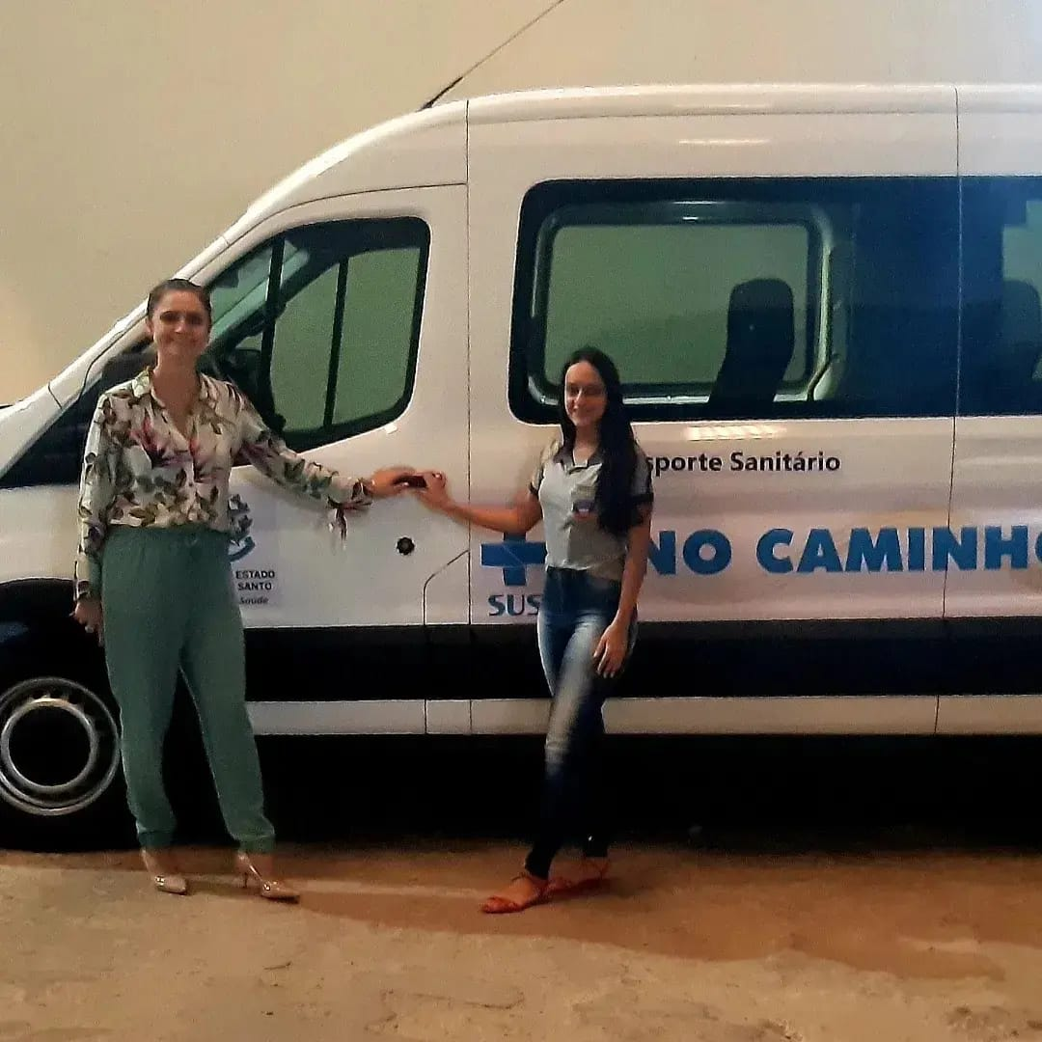
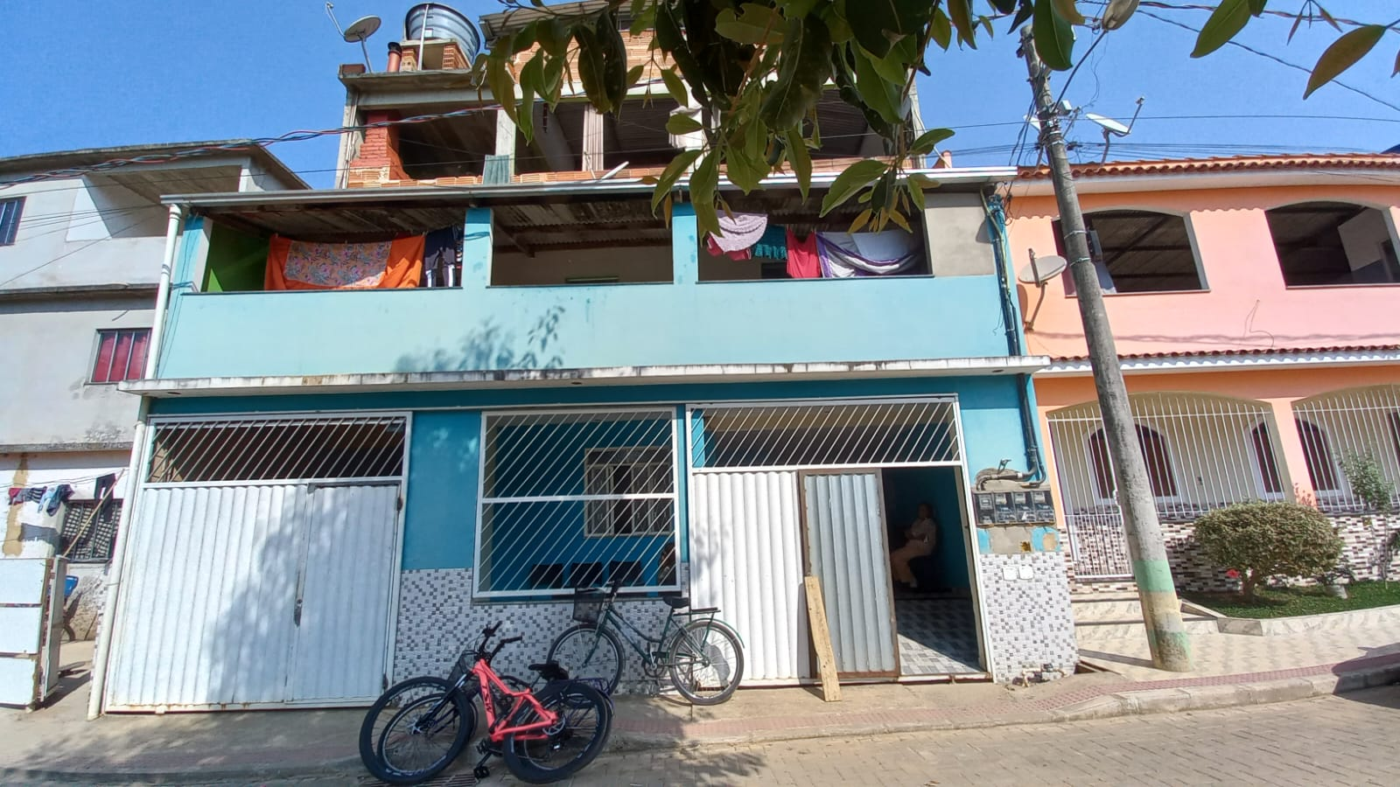
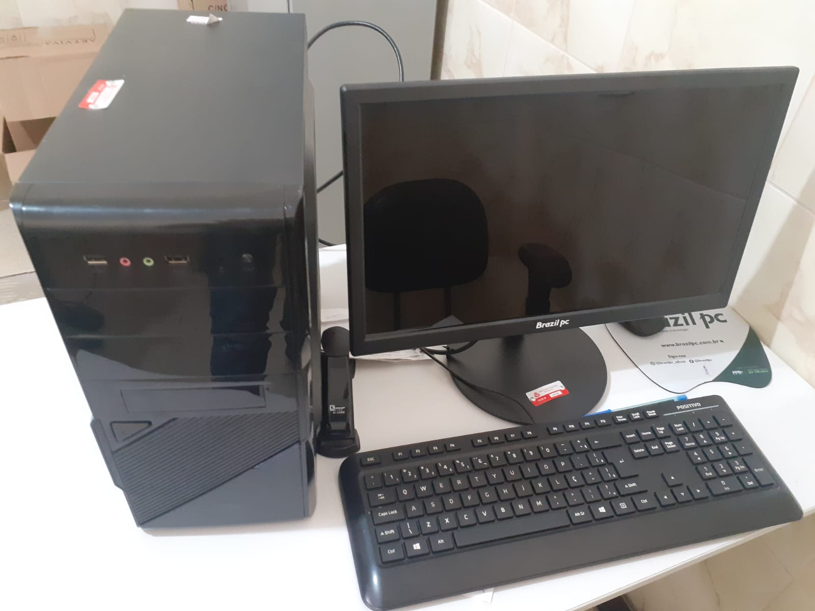
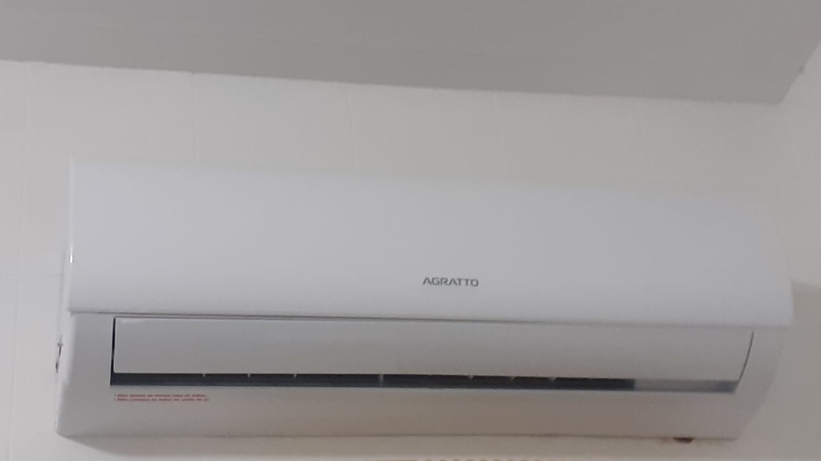
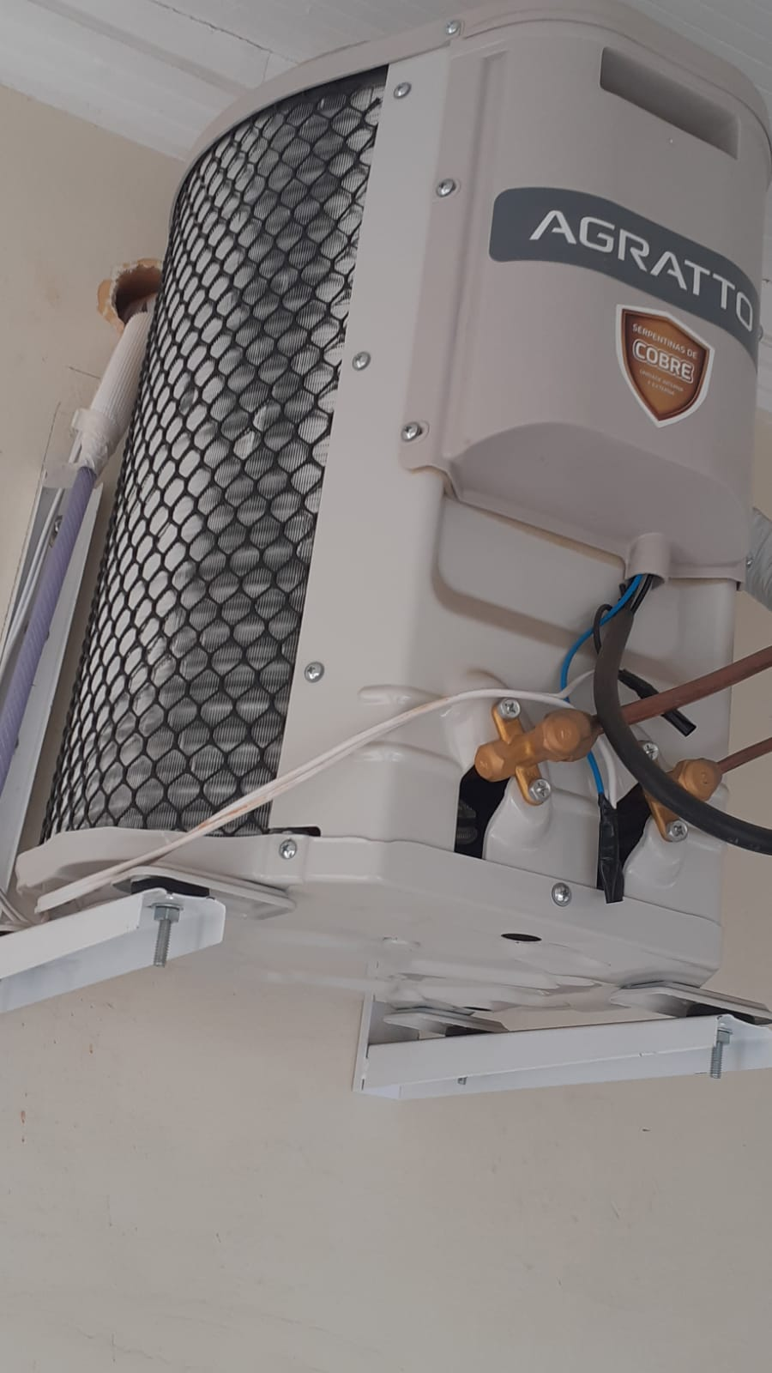
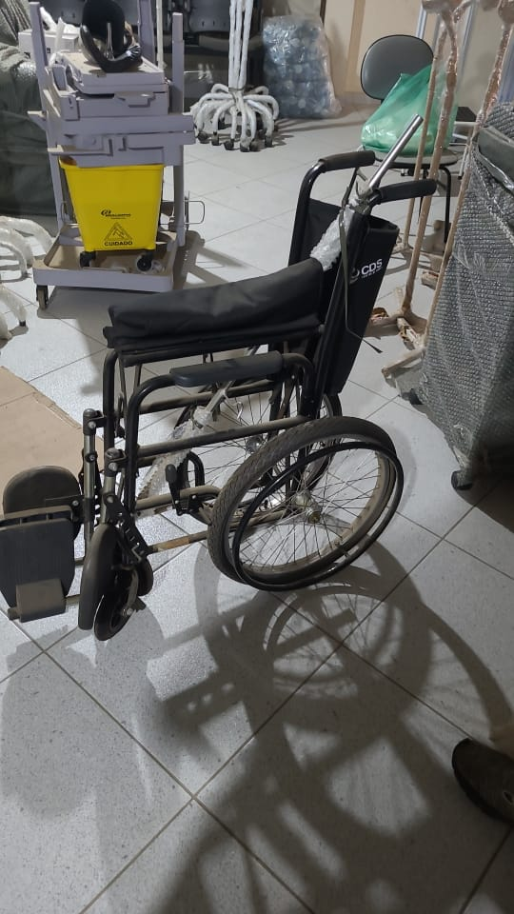
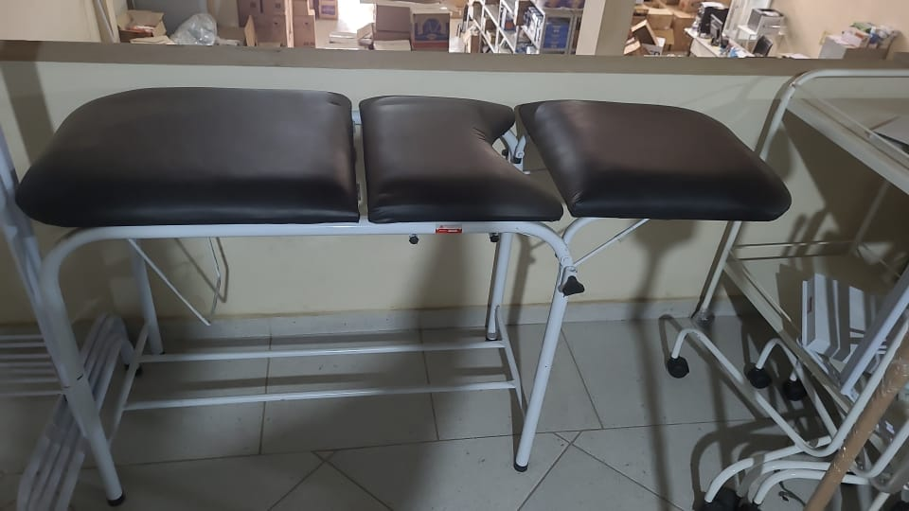
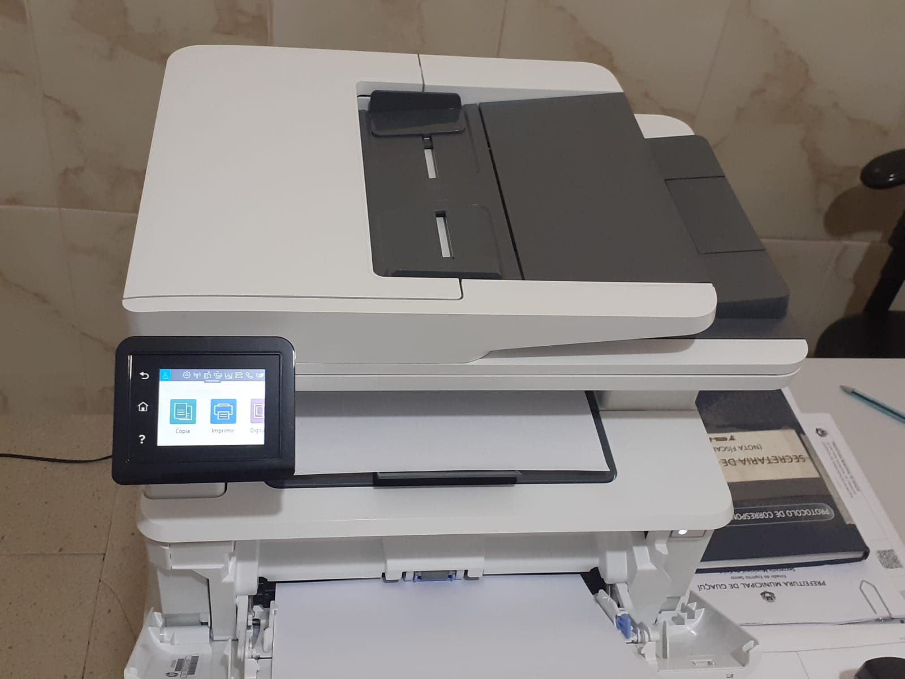
PREFEITURA MUNICIPAL DE GUAÇUÍ
Estado do Espírito Santo
Secretaria Municipal de Saúde
REFORMAS, AQUISIÇÕES E SERVIÇOS
Aquisição de Van Ponto de apoio no Horto Florestal Ordem de serviço para reformas ESF
Aquisição de computadores, impressoras, ar condicionado e equipamentos.

Slide 30
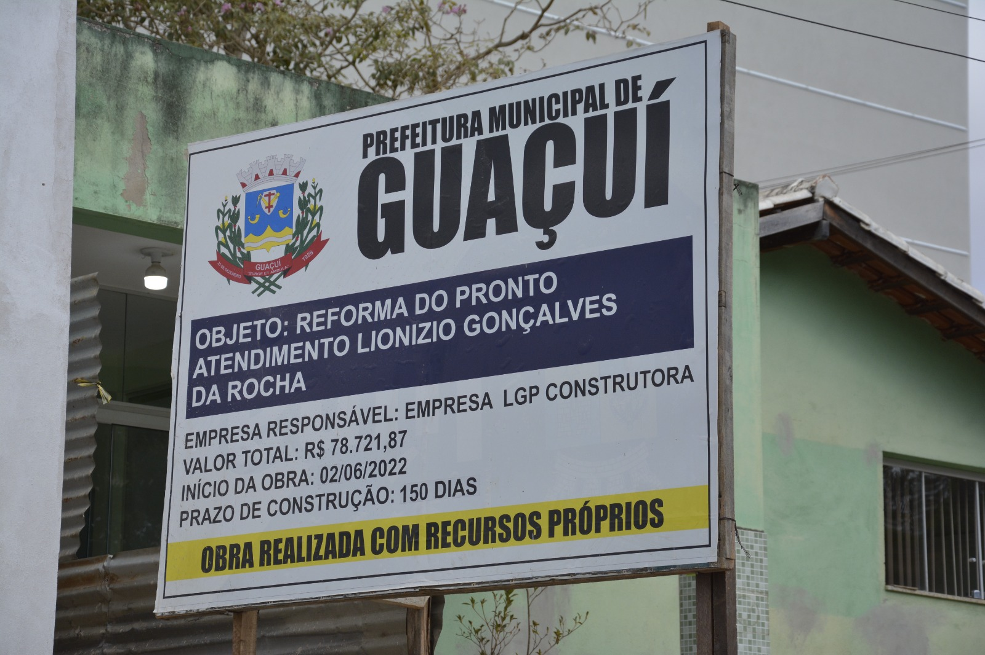
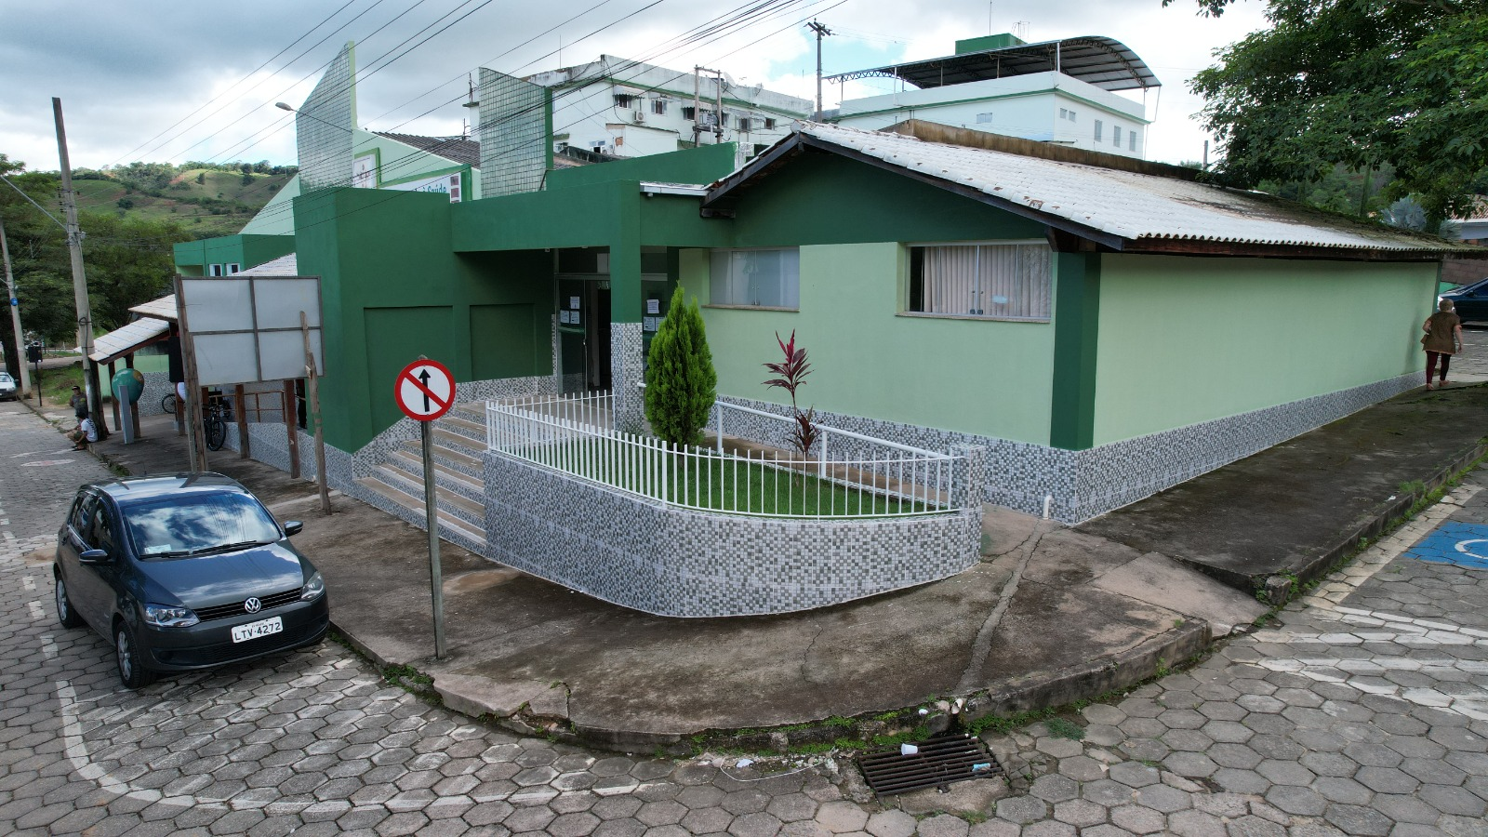
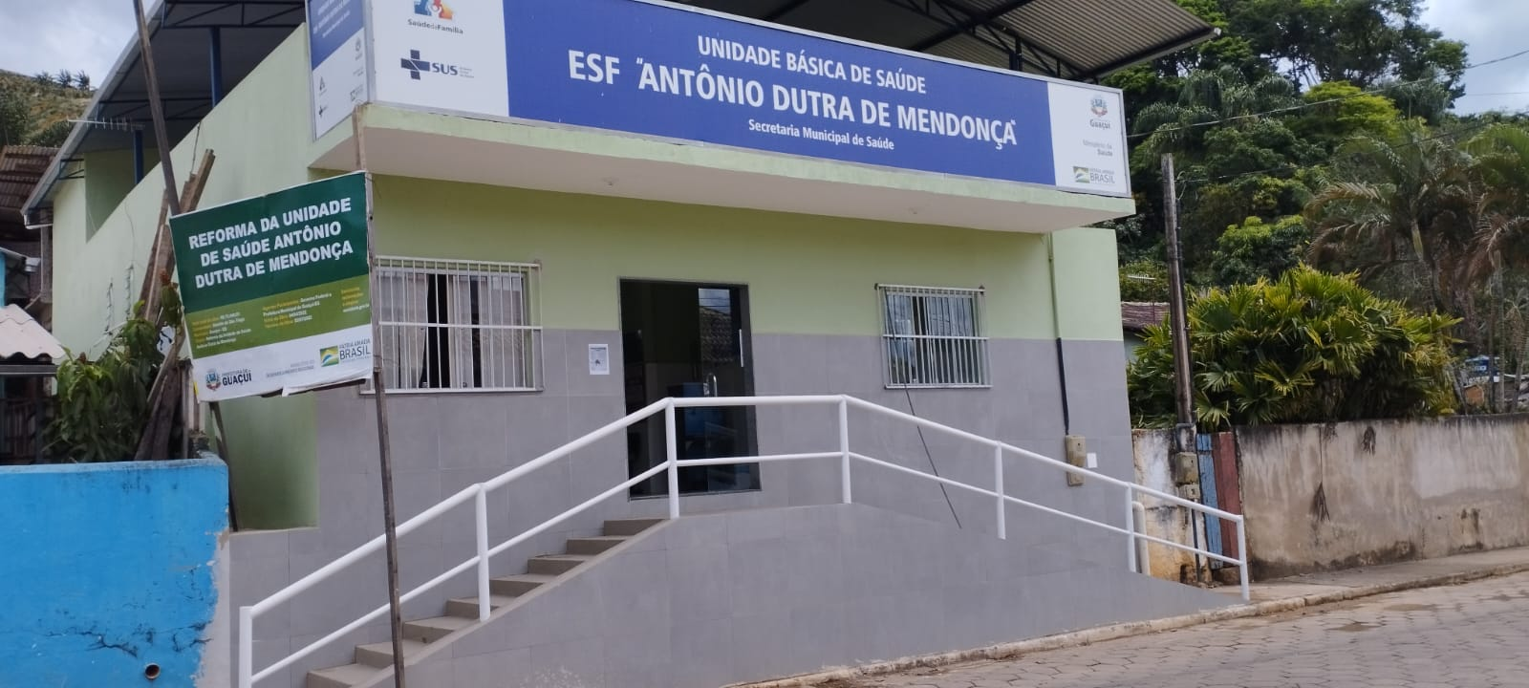
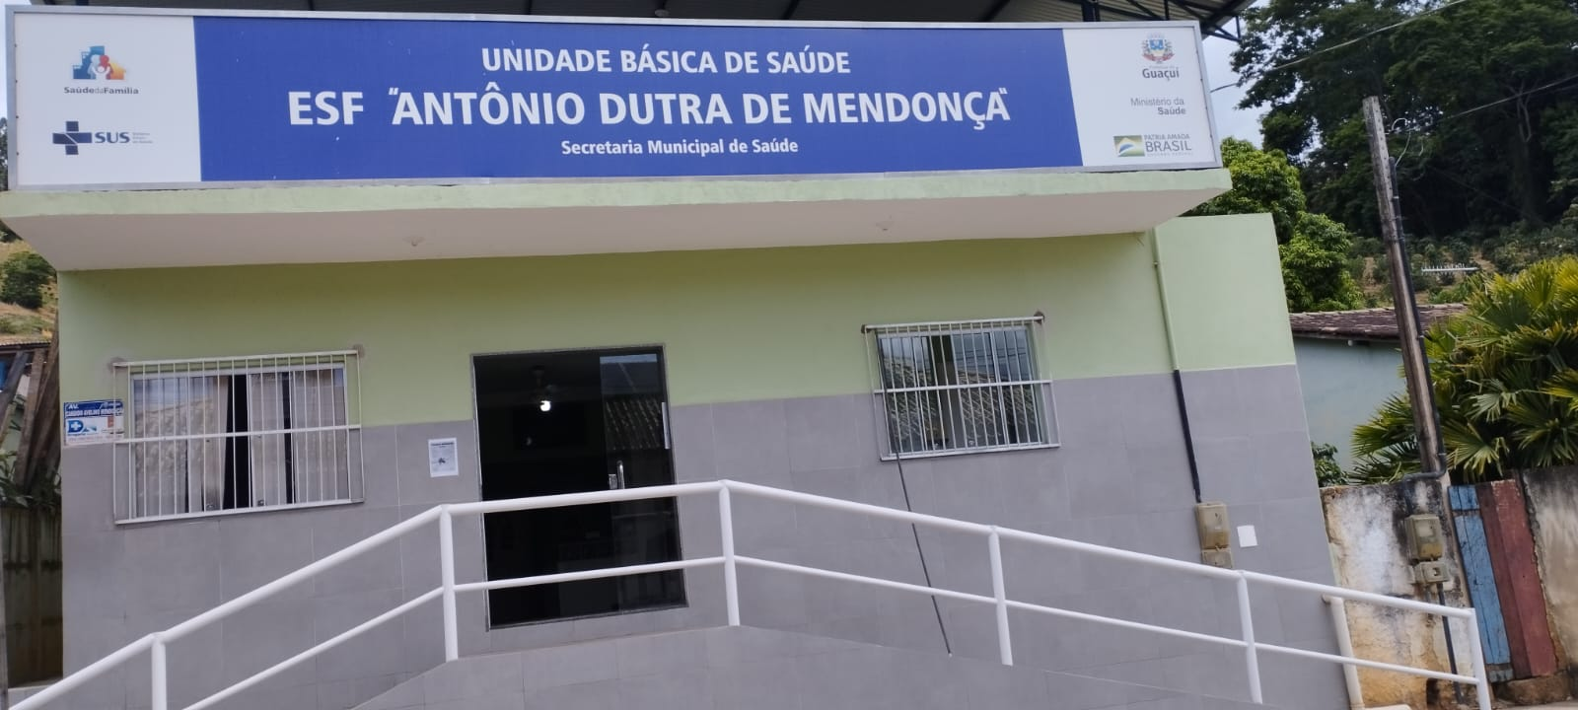
PREFEITURA MUNICIPAL DE GUAÇUÍ
Estado do Espírito Santo
Secretaria Municipal de Saúde
REFORMAS
Reforma do Pronto Atendimento Municipal
Reforma ESFs

Slide 31



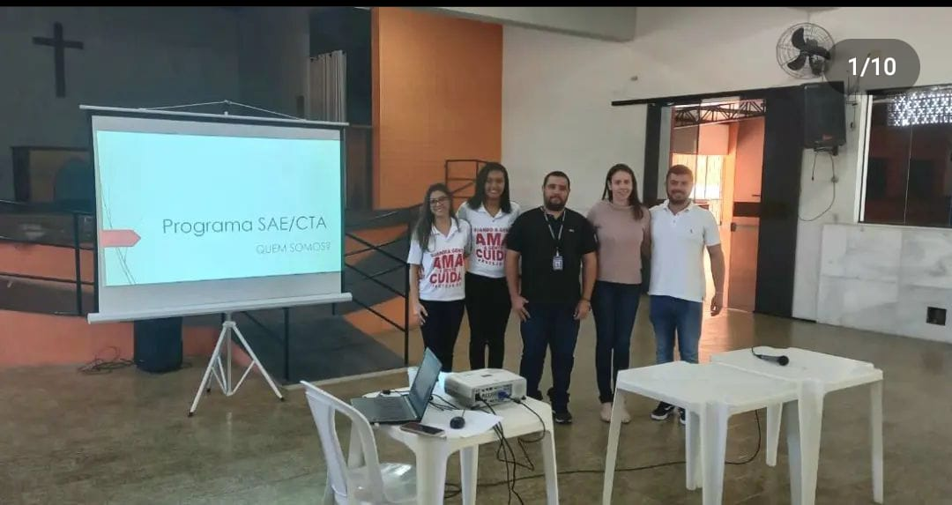
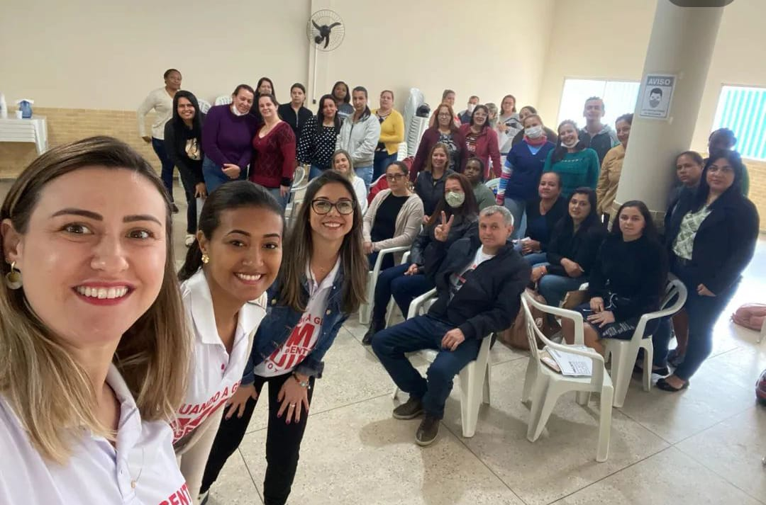
PREFEITURA MUNICIPAL DE GUAÇUÍ
Estado do Espírito Santo
Secretaria Municipal de Saúde
SEMINÁRIOS, CAPACITAÇÕES
Participação em congressos, educação permanente dos profissionais.
Capacitações microrregionais IST/AIDS

Slide 32
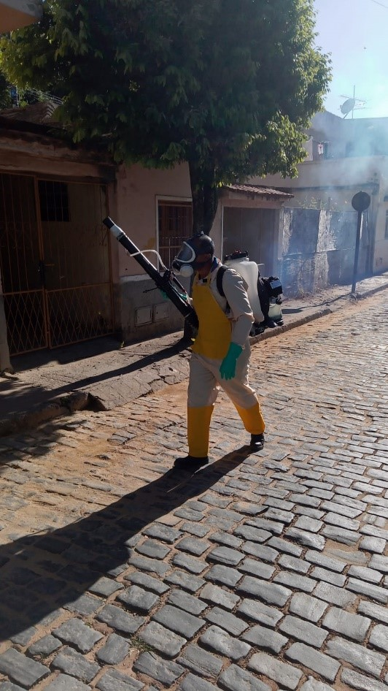
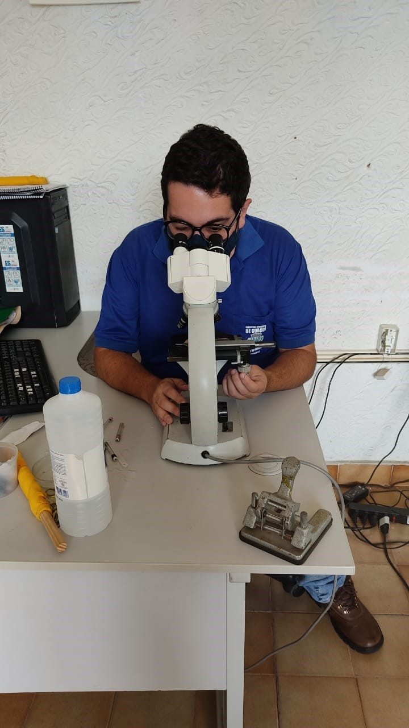
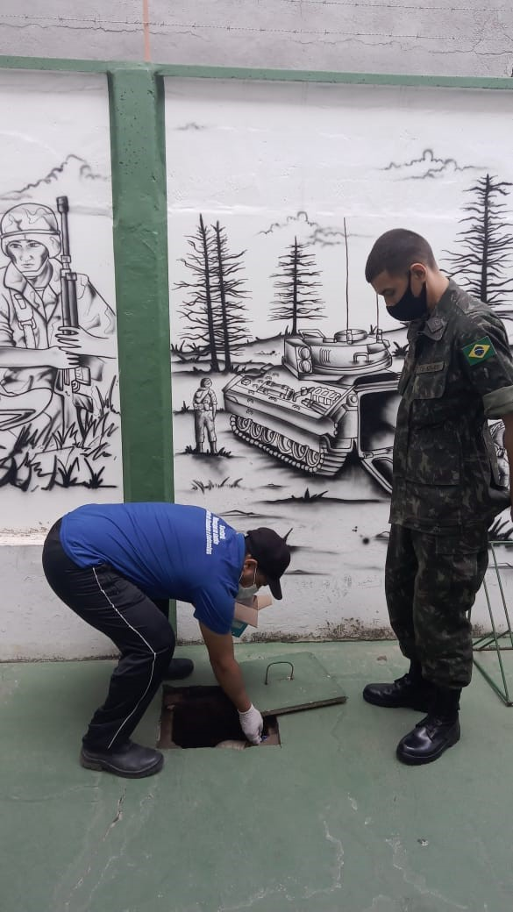
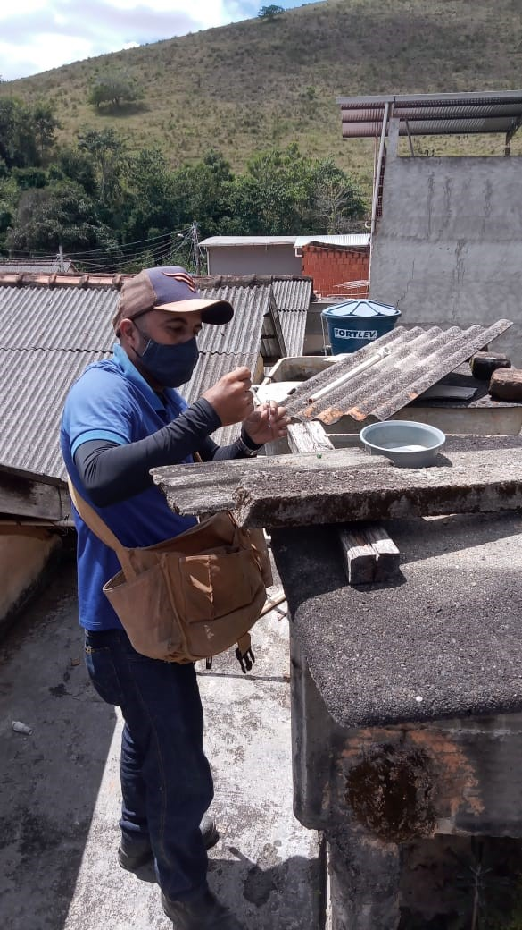
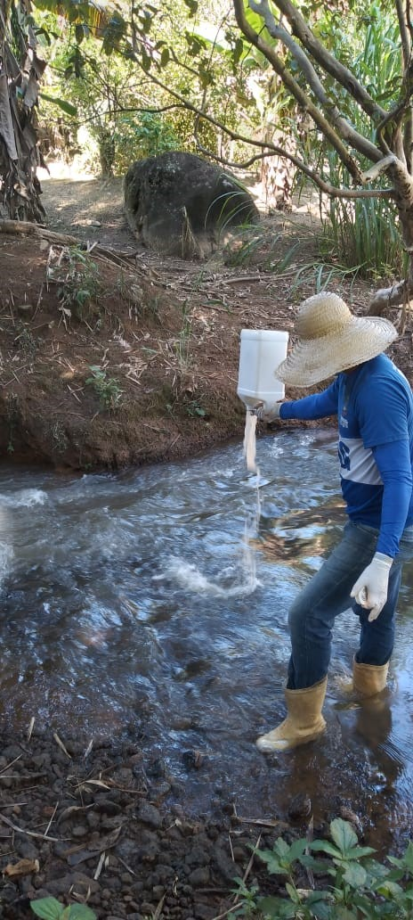
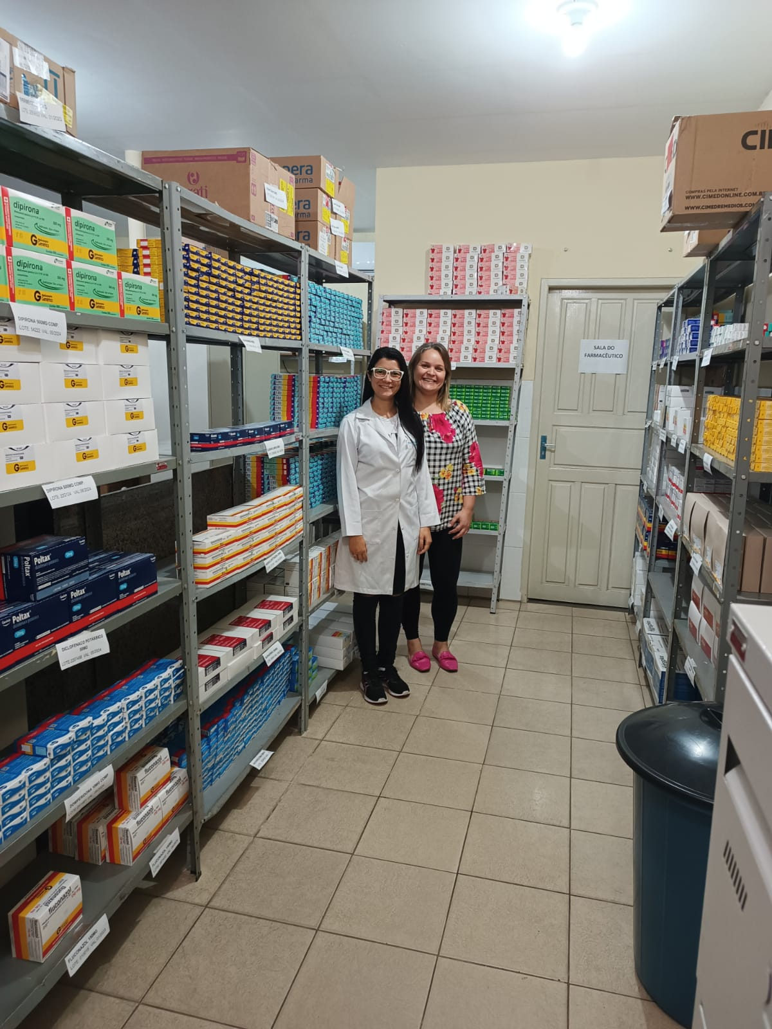
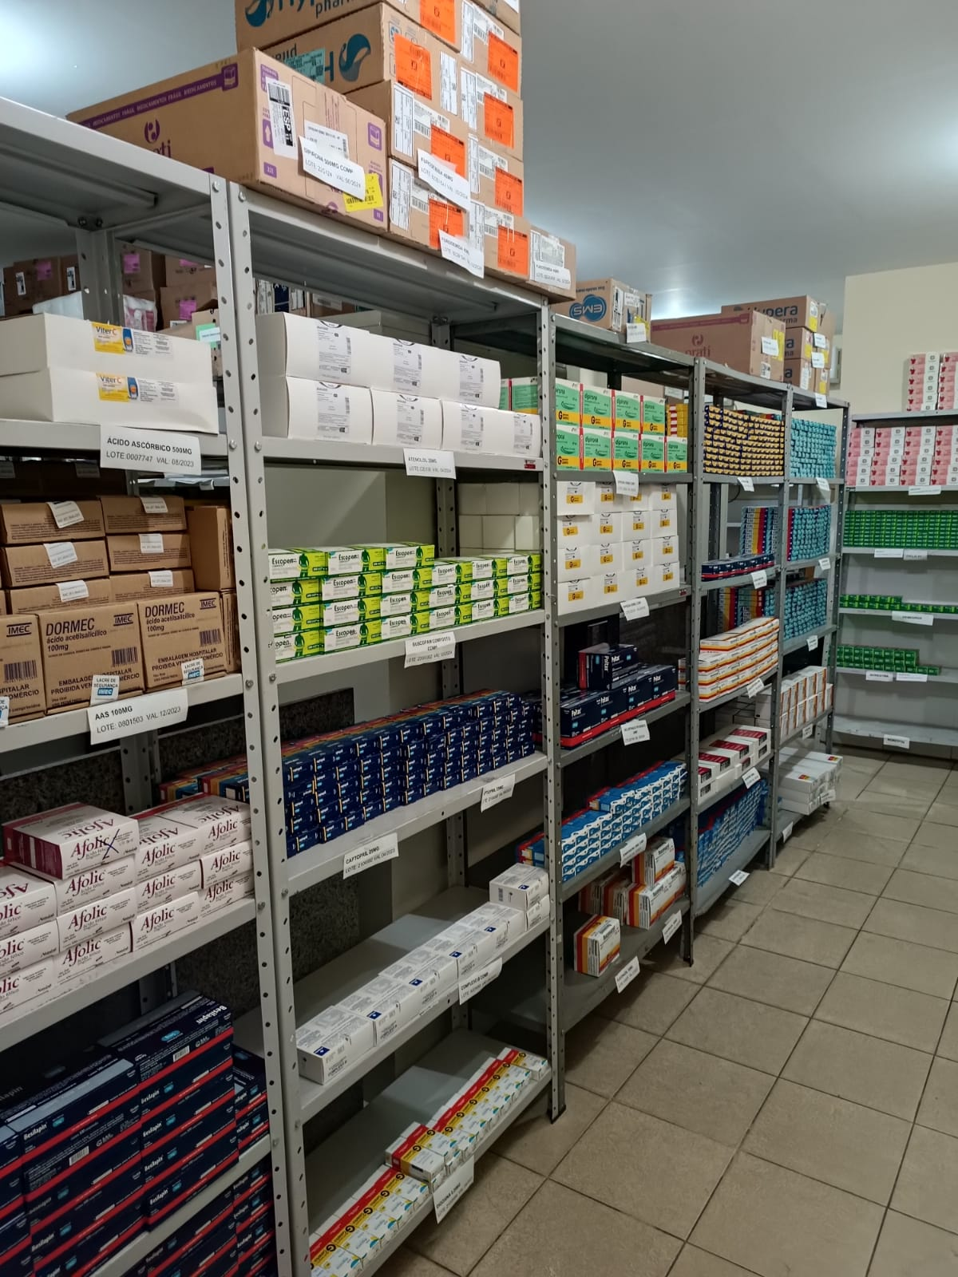
PREFEITURA MUNICIPAL DE GUAÇUÍ
Estado do Espírito Santo
Secretaria Municipal de Saúde
Ações de vigilância em saúde
Assistência farmacêutica

Slide 33
PREFEITURA MUNICIPAL DE GUAÇUÍ
Estado do Espírito Santo
Secretaria Municipal de Saúde
OBRIGADO!!

